Slide 1
ANATOMIA DI SUPERFICIE E TOPOGRAFICA DEL TORACE

Slide 2
I LIMITI DELLA CAVITÀ TORACICA sono dati:
dalle pareti toraciche anteriore, laterali e posteriore –
Inferiormente dal diaframma.
Superiormente è aperto
La cavità toracica è divisa in:
DUE LOGGE PLEUROPOLMONARI, destra e sinistra, cavità sierose delimitate dalla pleura parietale, che si riflette sulla superficie dei polmoni nella pleura viscerale. –
IL MEDIASTINO, compreso tra le due logge
Nel mediastino si trovano:
- TRACHEA: si porta in basso, e a circa metà mediastino, i divide nei due bronchi principali,
che si portano nelle logge pleuropolmonari
- ESOFAGO: percorre interamente il mediastino dall’alto in basso, per attraversare poi il diaframma e giungere nella cavità addominale.
- CUORE
- GRANDI VASI

Slide 3
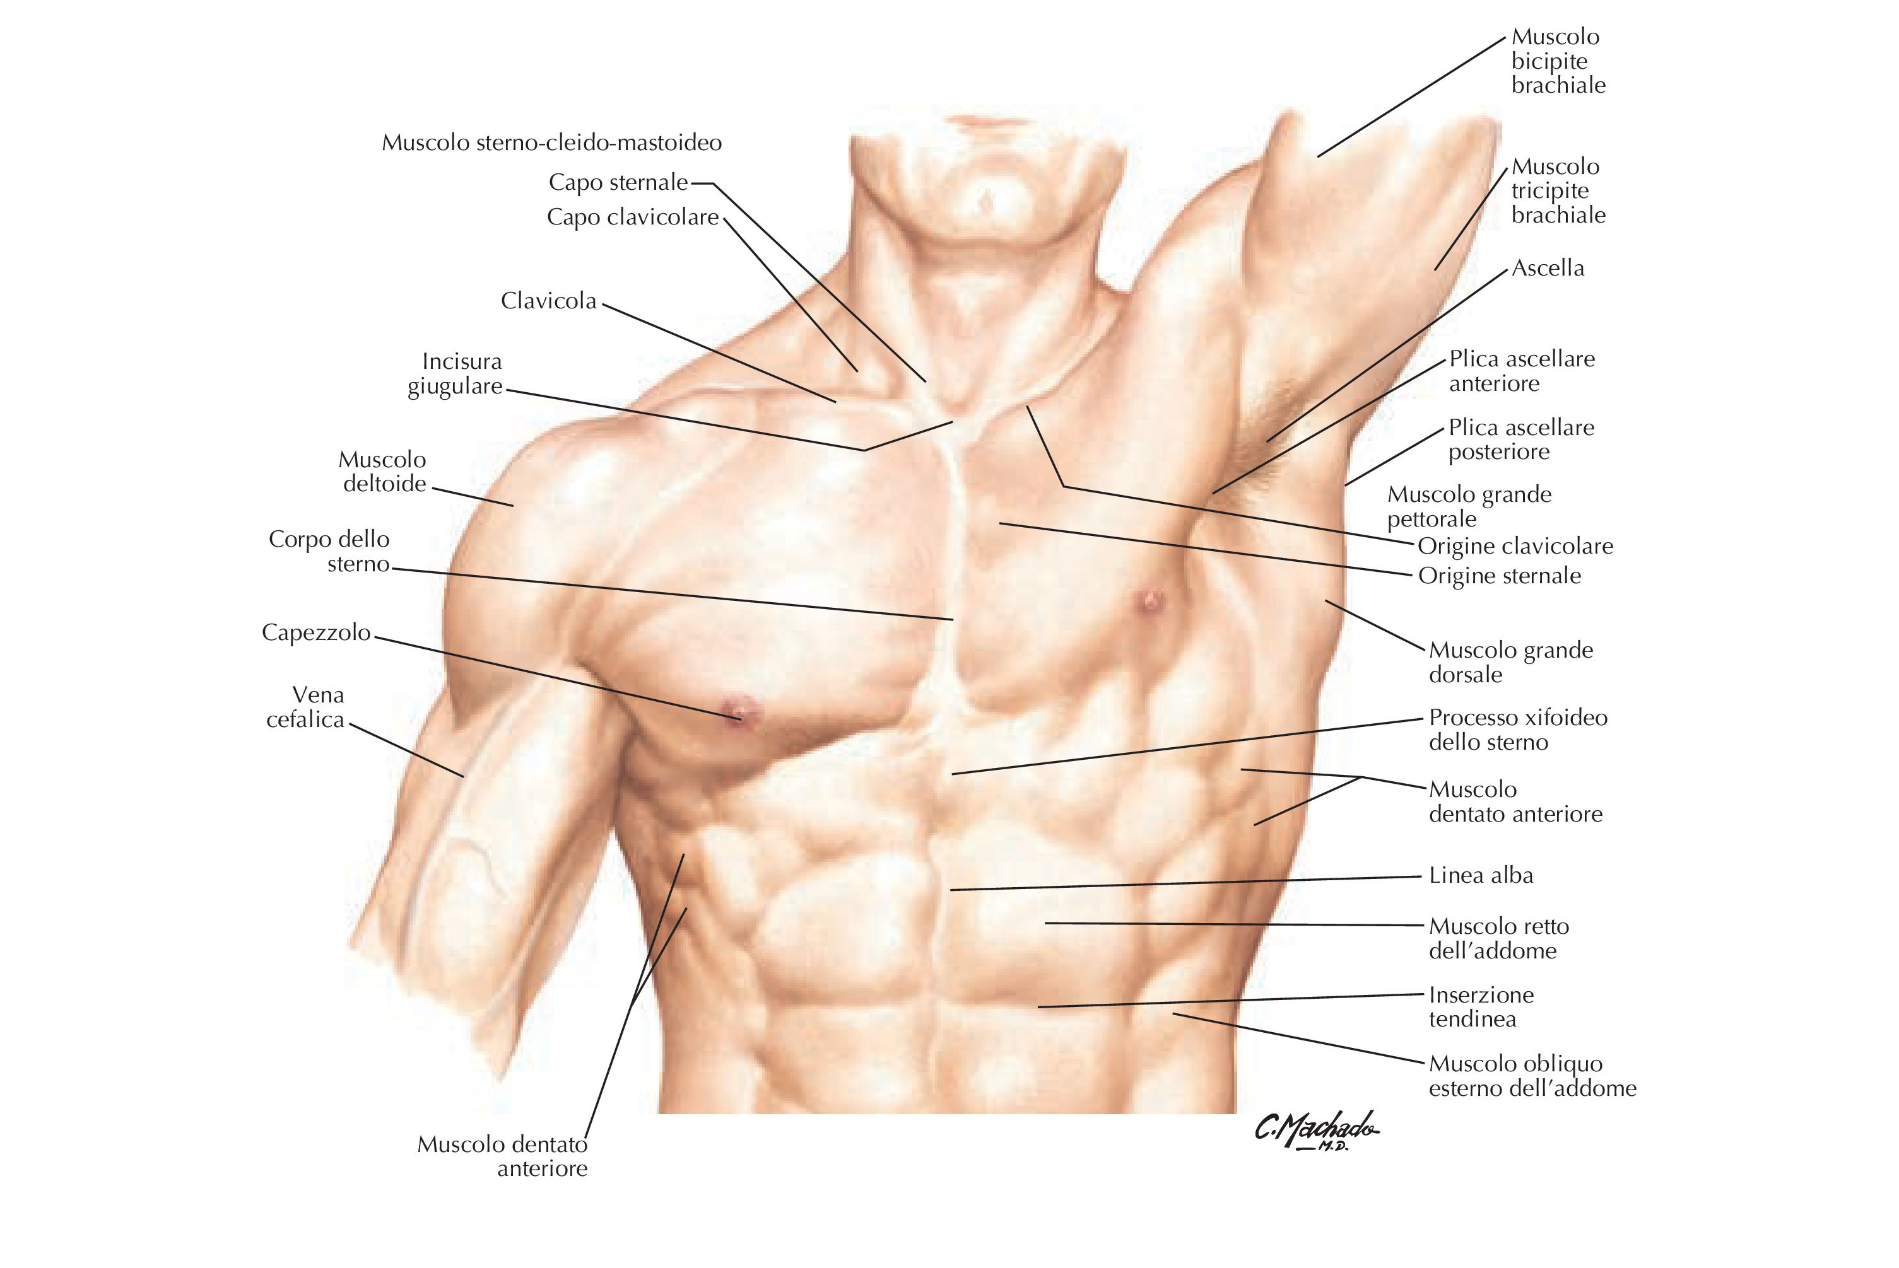

Slide 4
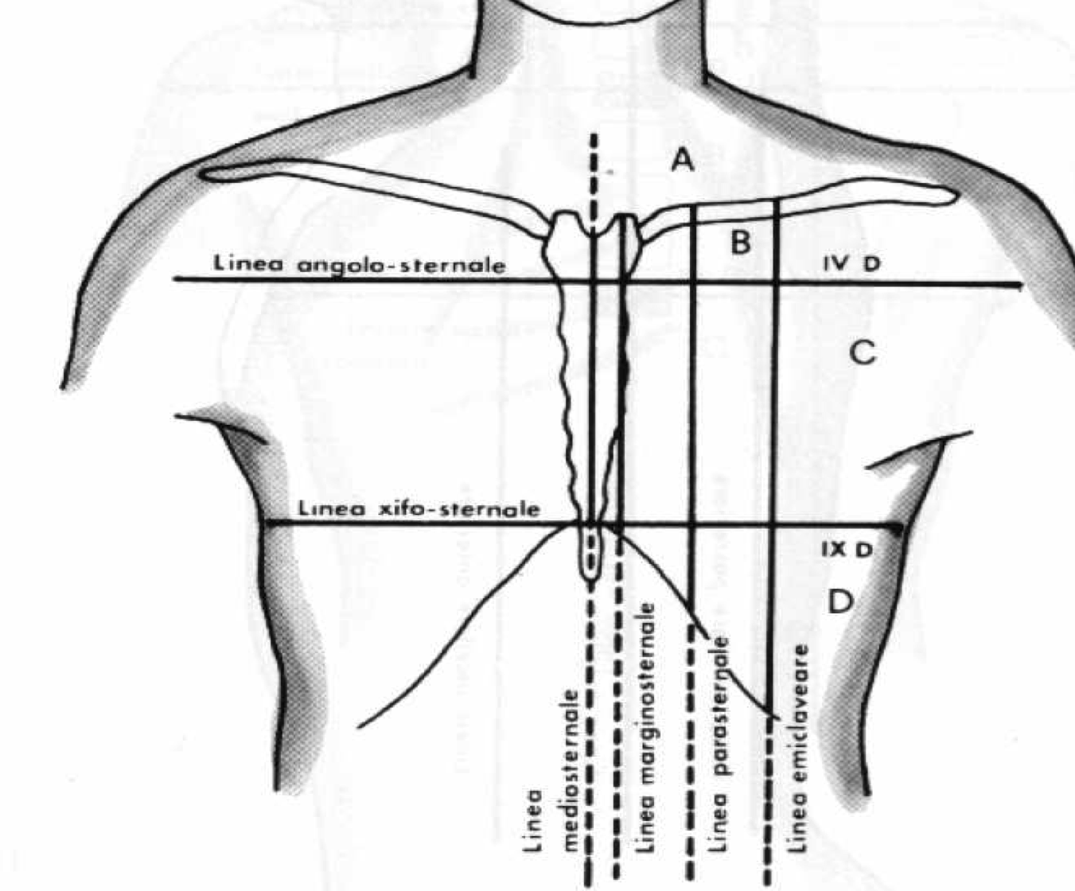

Slide 5
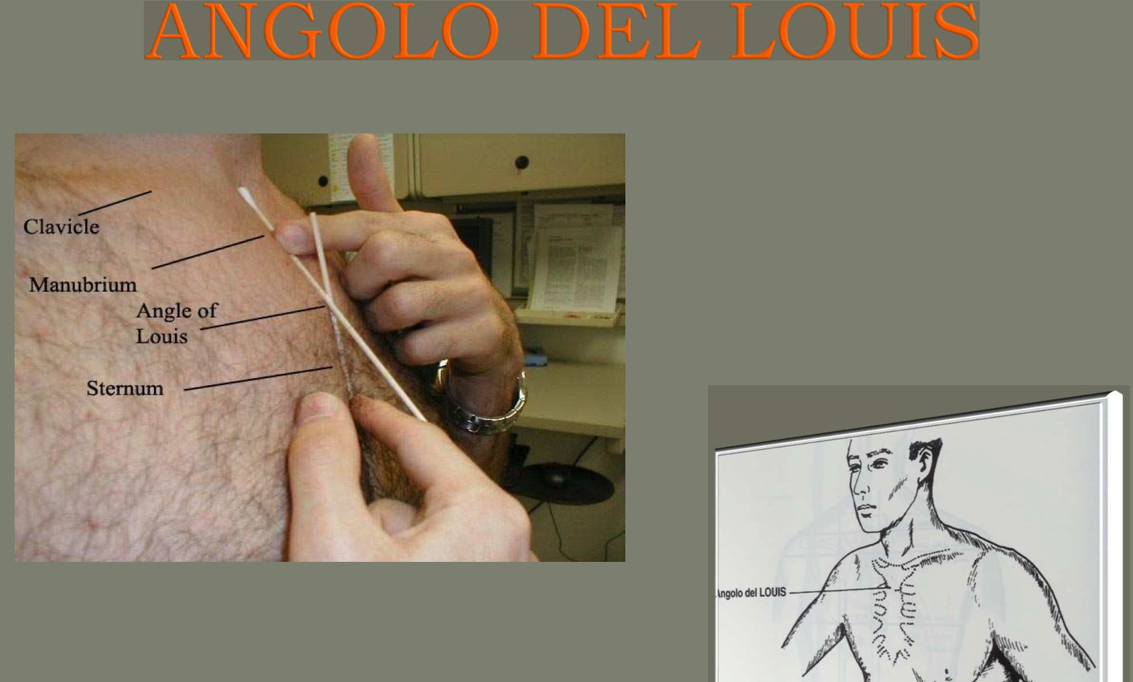

Slide 6
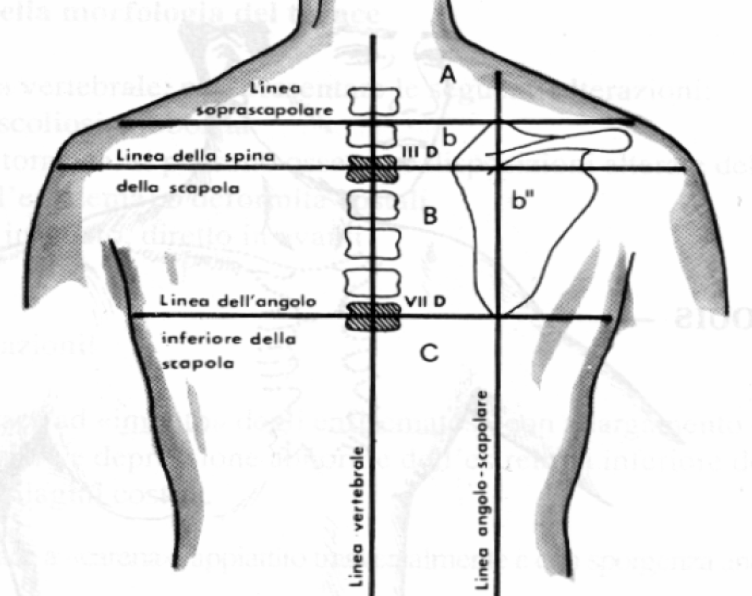

Slide 7
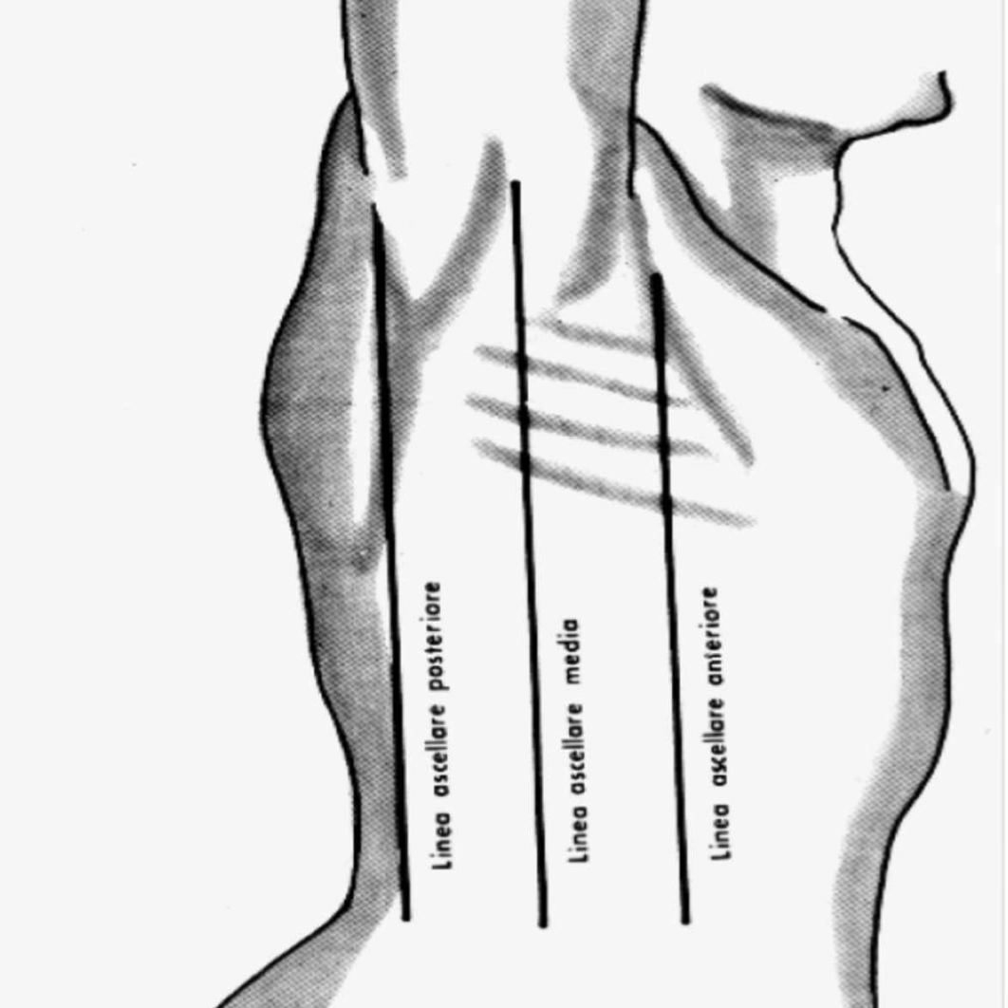

Slide 8
Regioni della parete toracica.
Alcune regioni utilizzate nell’anatomia di superficie, di maggiore rilievo, sono: regione sternale
- Regione costale
- Regione infraclavicolare
- Regione ascellare
- Regione dorsale
- Regione scapolare
- Regione diaframmatica.

Slide 9
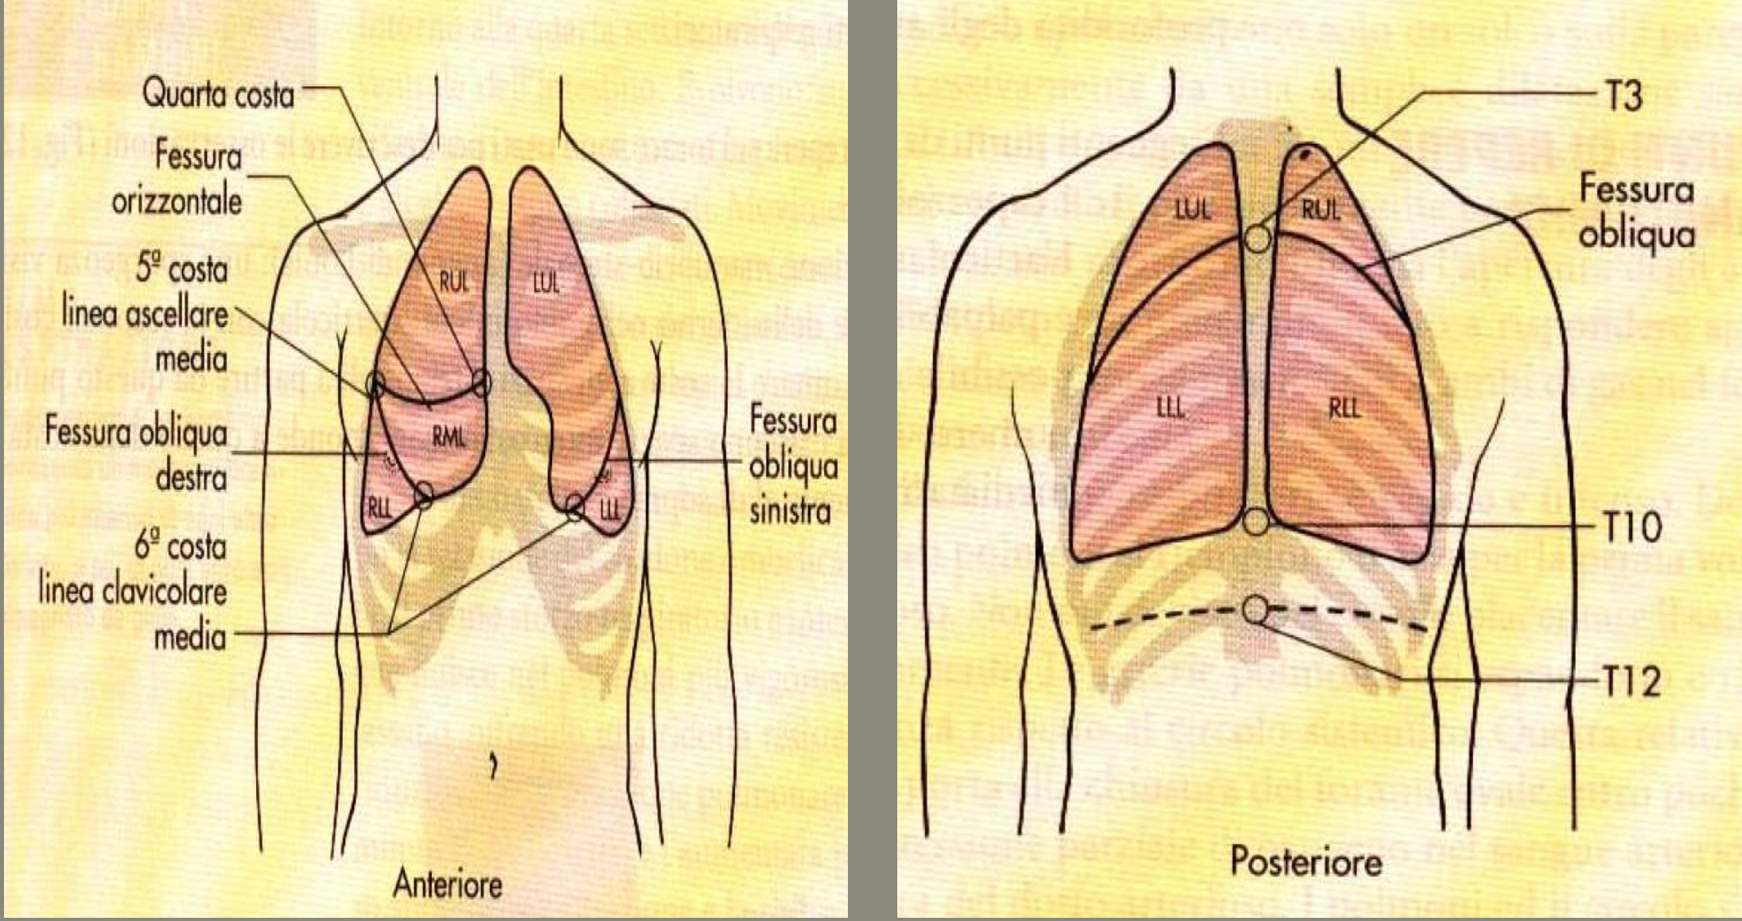

Slide 10
Anatomia di superficie
Gabbia toracica
Parete toracica
Cavità interna ( cuore, polmoni, esofago, trachea, bronchi, timo, nervo vago, dotto toracico, grossi vasi,
La parete toracica offre protezione anche:
Fegato sotto la cupola dx del diaframma
Stomaco e milza sotto la cupola sx del diaframma
Facce posteriori dei poli renali

Slide 11
Parete e cavità toracica

Slide 12
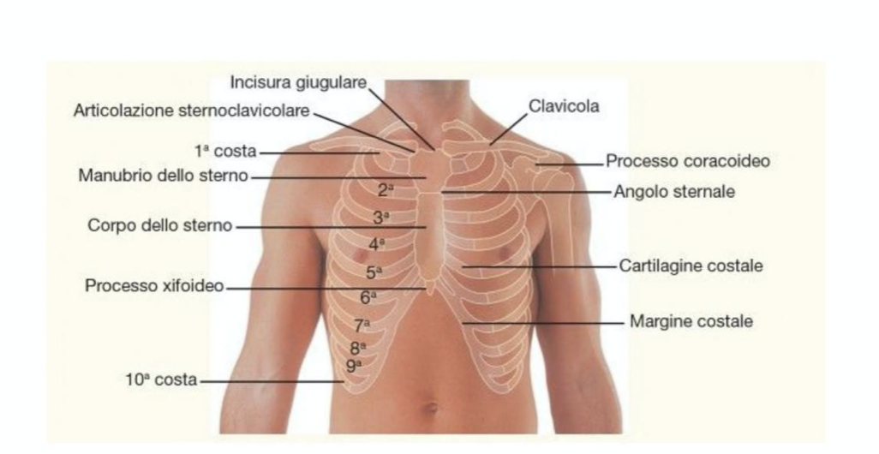

Slide 13
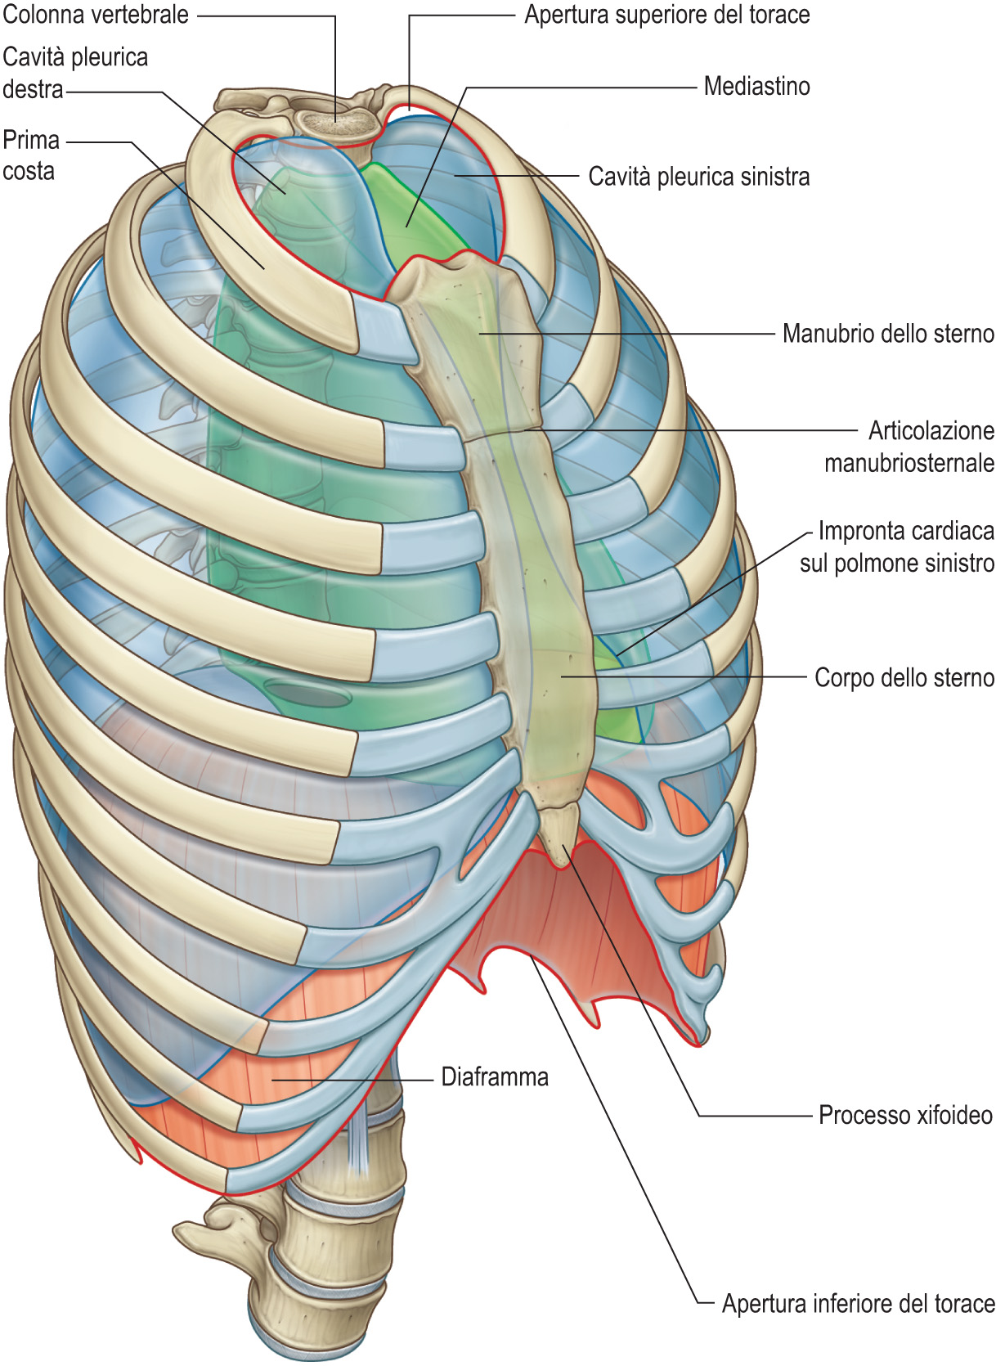

Slide 14
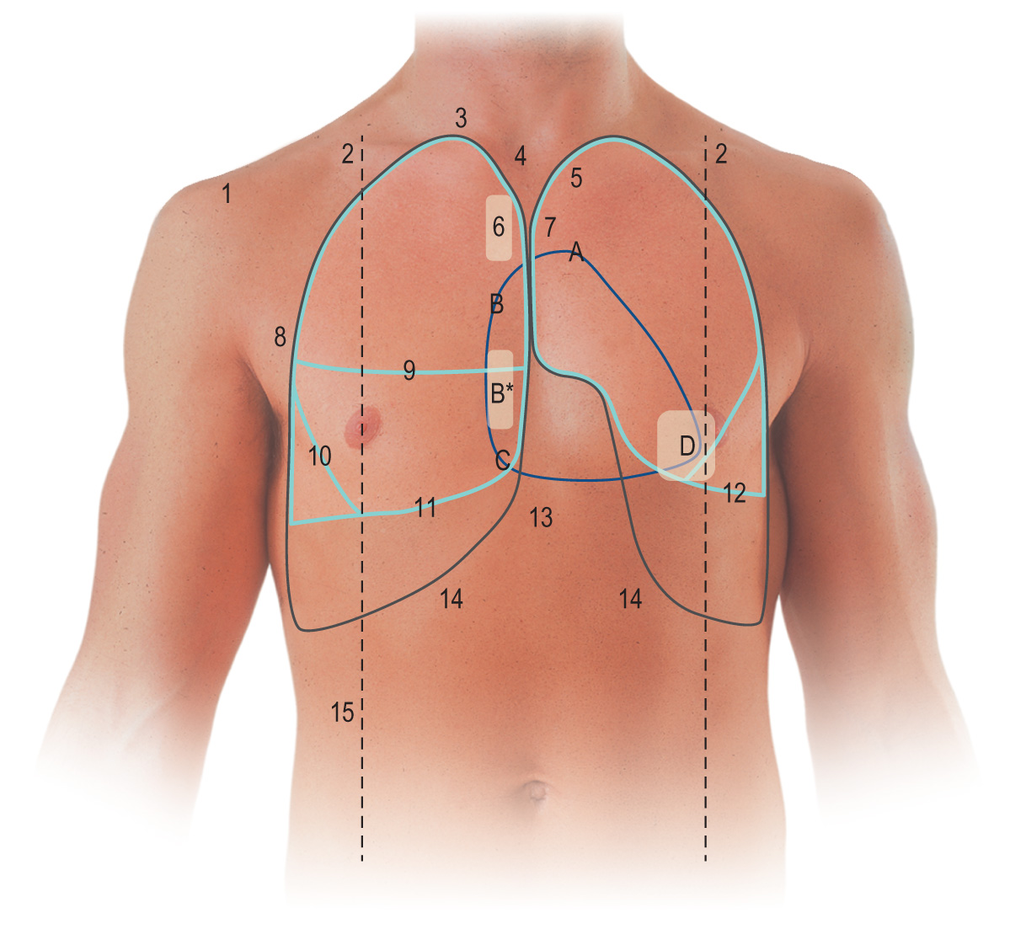
Anatomia di superficie del torace anteriore
inc acromio-clavicolare
clavicola
apice polmone dx
incisura sternale
art sterno clavicolare
Origine vena cava
Angolo sternale
Muscolo grande pettorale
Scissura orizzontale
Scissura obliqua
Margine ant polmone dx
Margine ant inf polmone sx
Proc xifoideo
Margine costale
10 cart costale

Slide 15
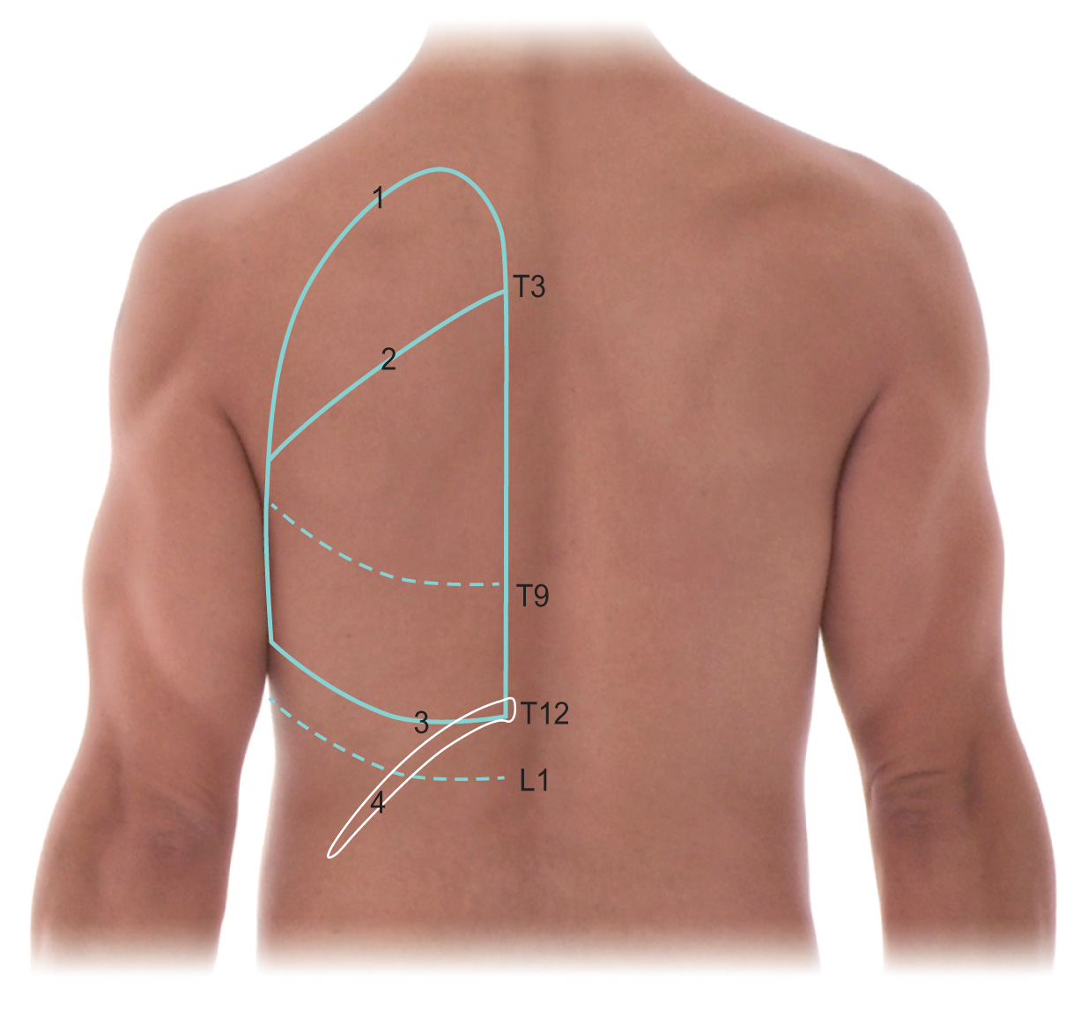
Anatomia di superficie del torace posteriore
Margine polmone sx
Scissura obliqua
Margine inf del polmone ( T12)
T12

Slide 16
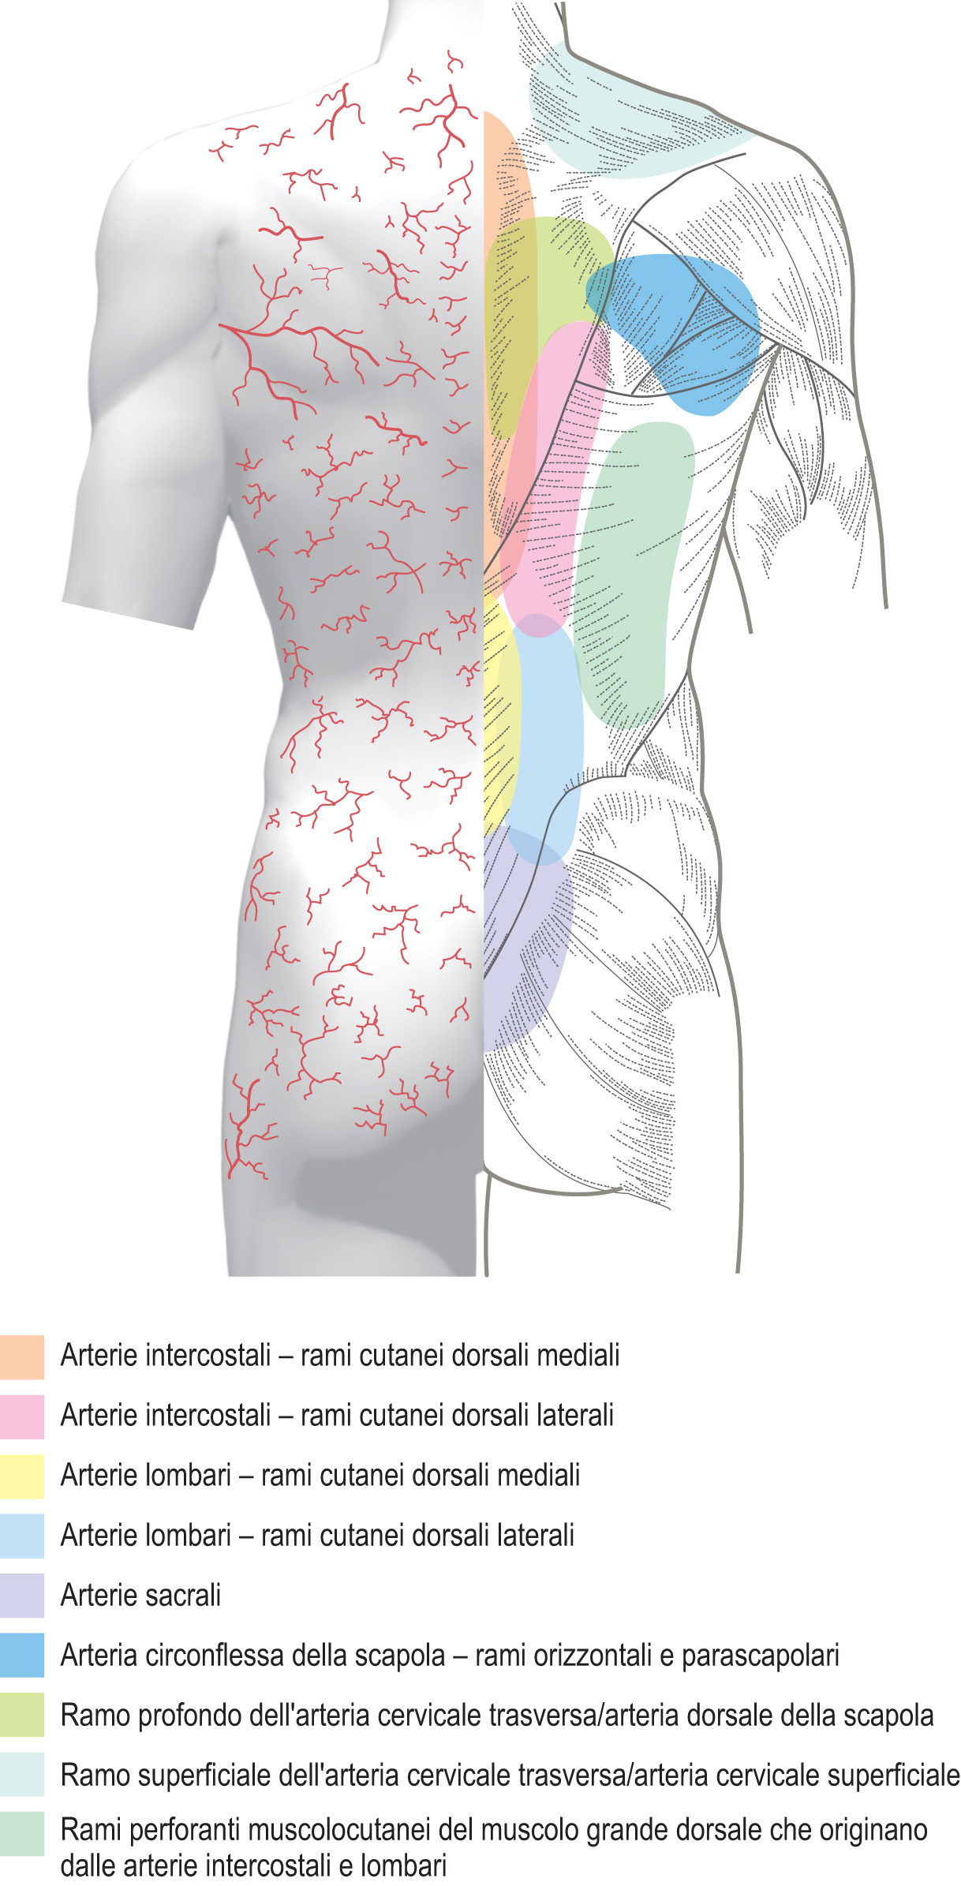
Vascolarizzazione arteriosa
Cute del torace irrorata da:
Rami dell’asse toraco-acromiale
Arteria toracica laterale
Toracica interna
Intercostale ant
Intercostale post
Arteria toracodorsale
Cervicale trasversale
Scapolare
Circonflessa

Slide 17
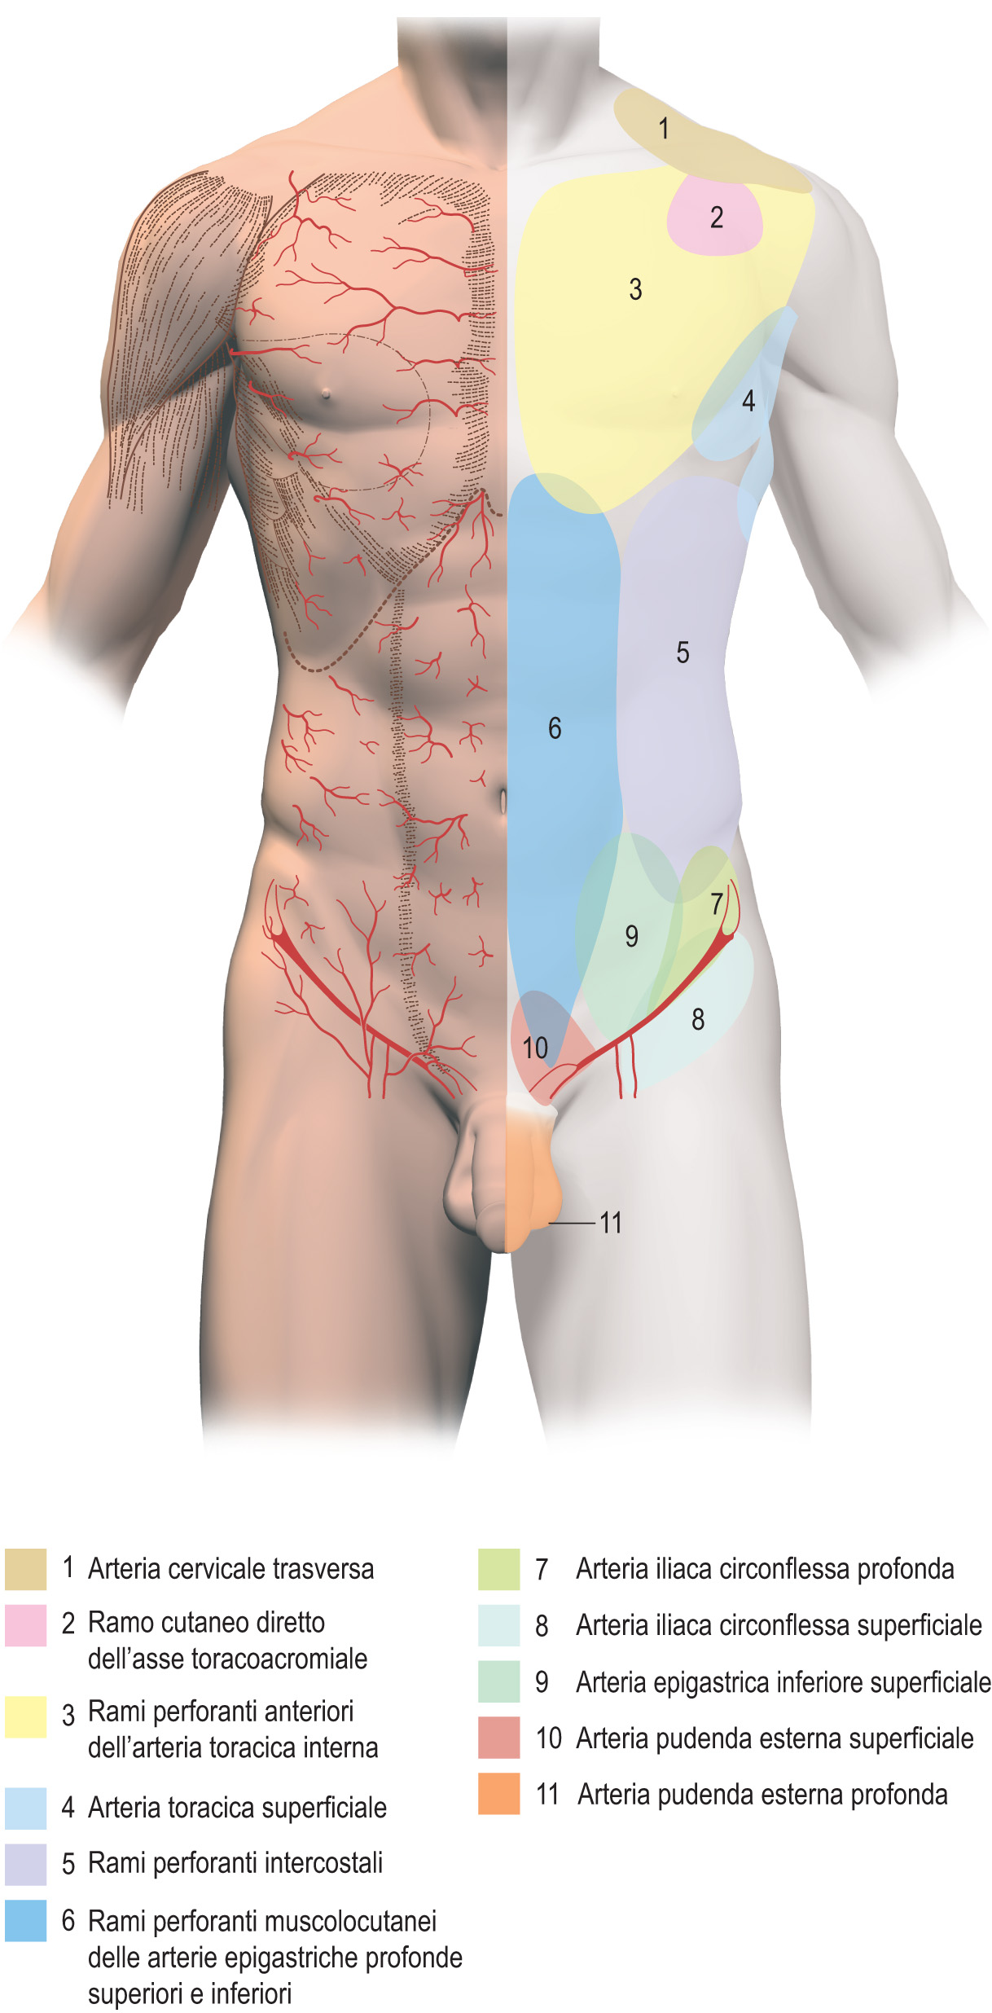
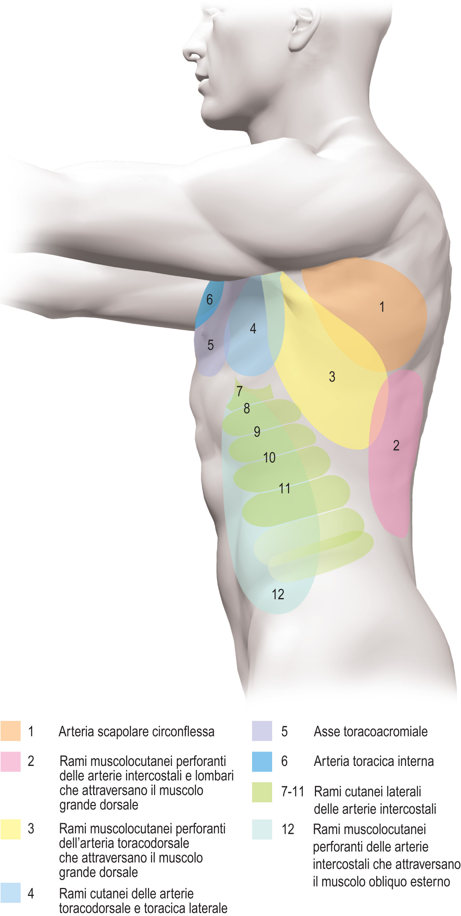

Slide 18
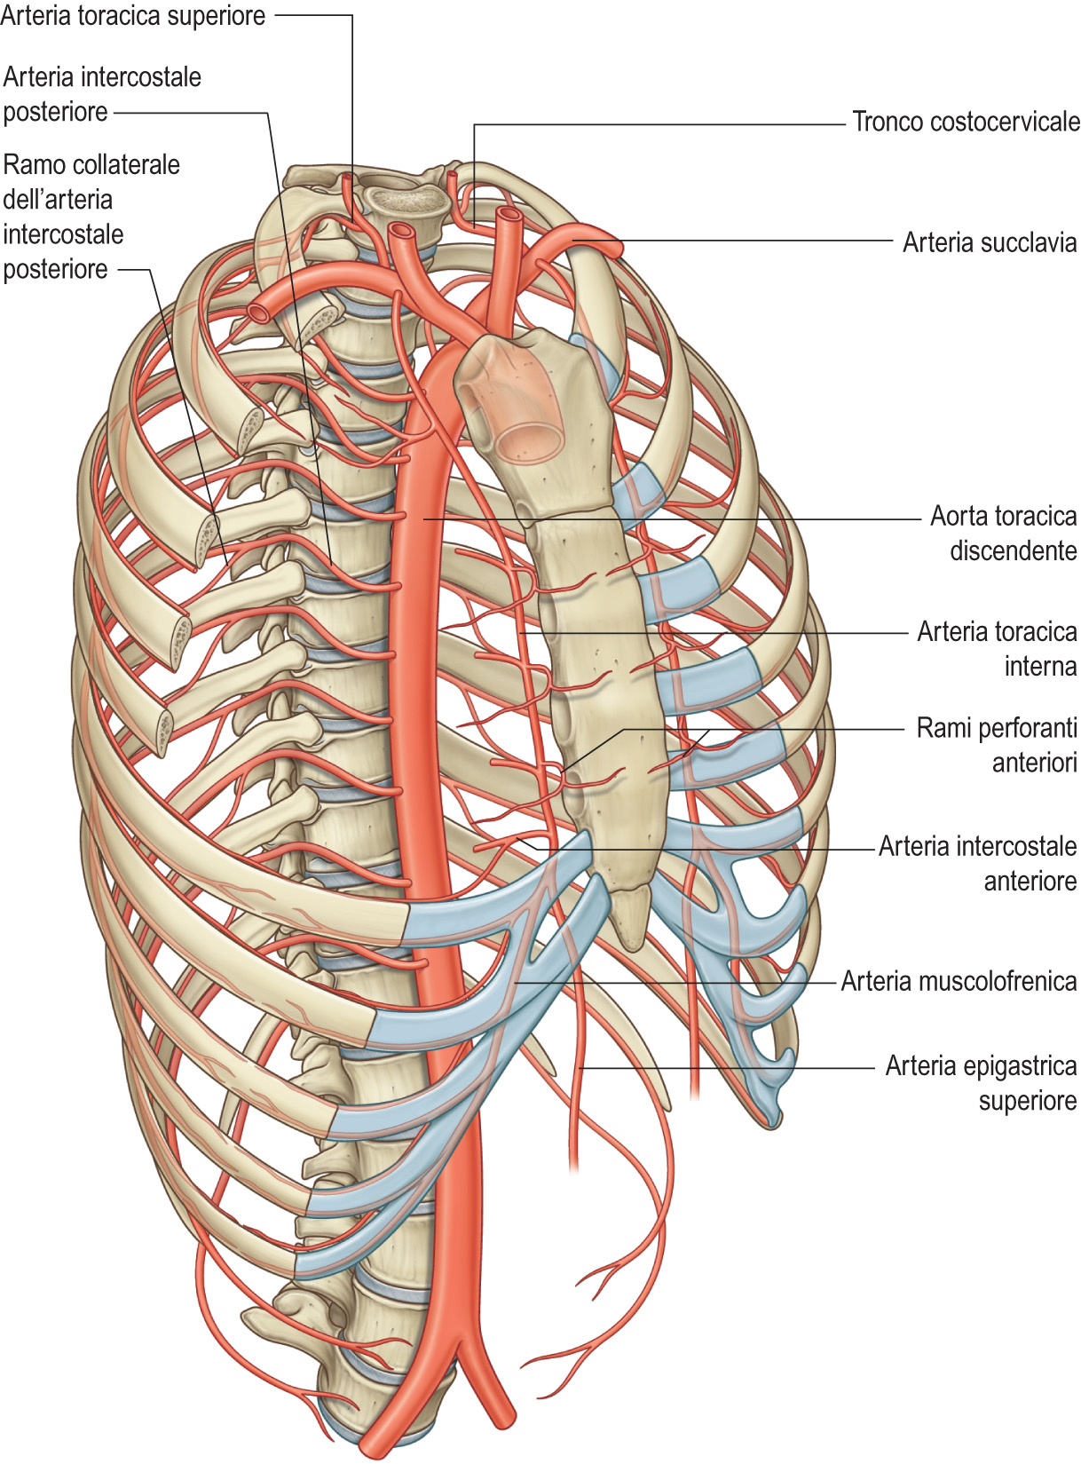
I muscoli del torace sono irrorati da:
Arteria toracica interna
Arteria intercostale superiore
Arteria toracica superiore
Arteria intercostale superiore

Slide 19
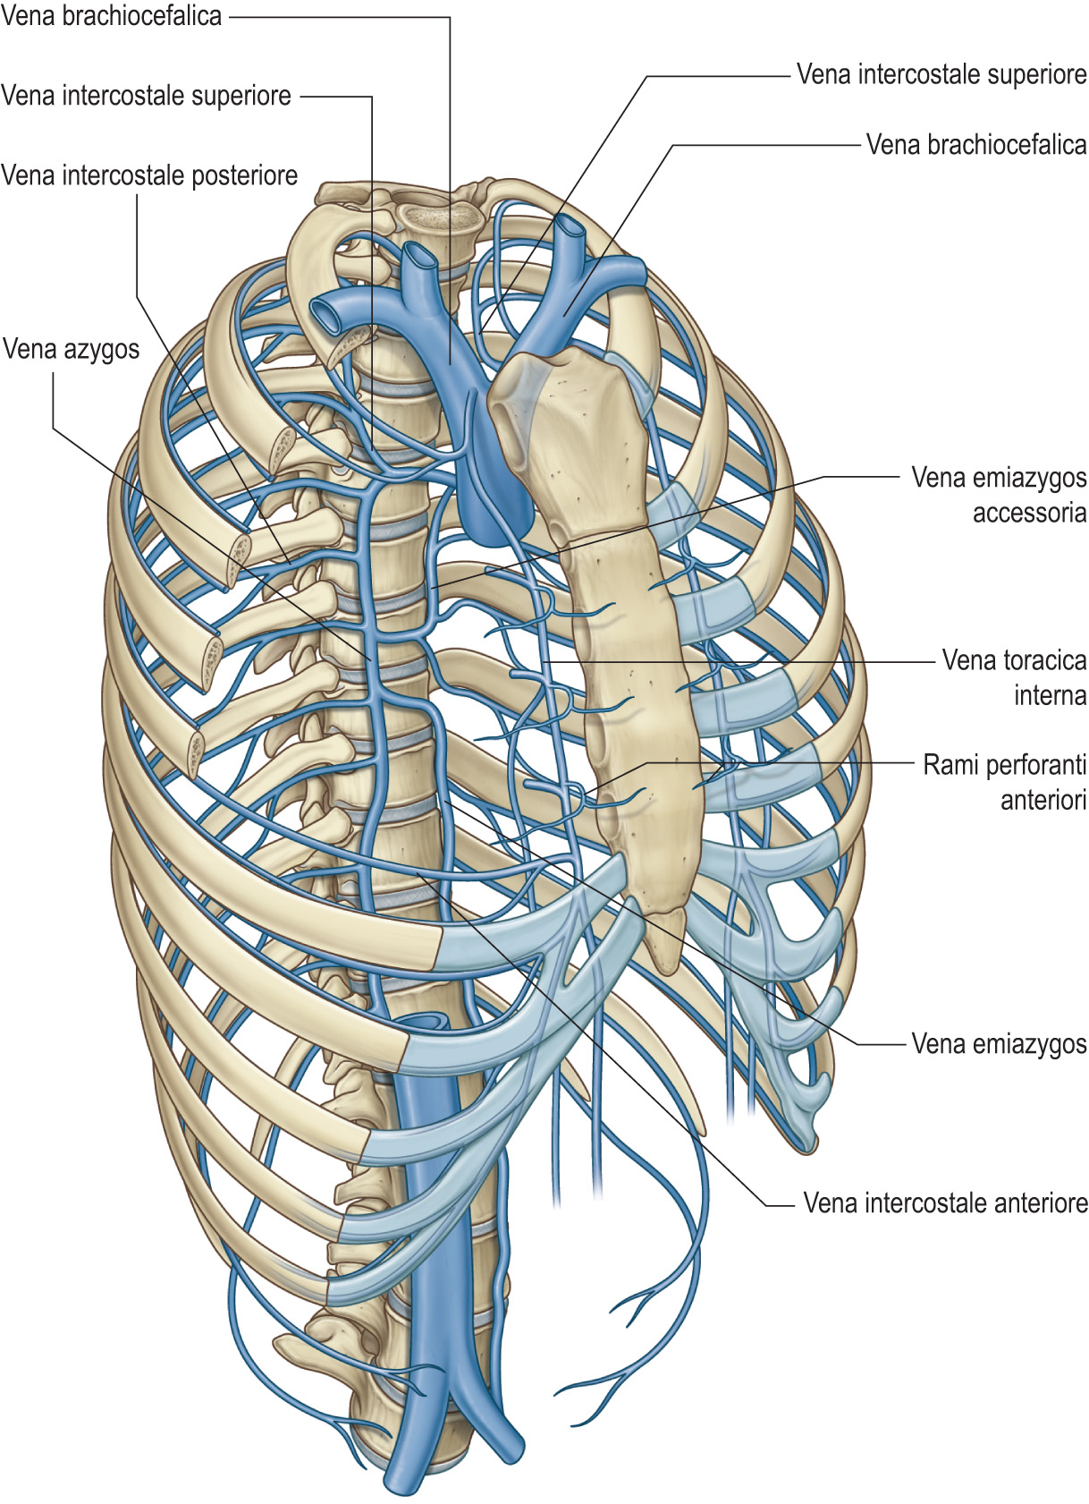
VASCOLARIZZAZIONE VENOSA
Vene intercostali anteriori tributarie toracica interna e muscolofrenica
Vene toraciche interne sono tributarie della vena brachiocefalica
Vene intercostali posteriori nella vena azygos a dx ed emiazygos a sx

Slide 20
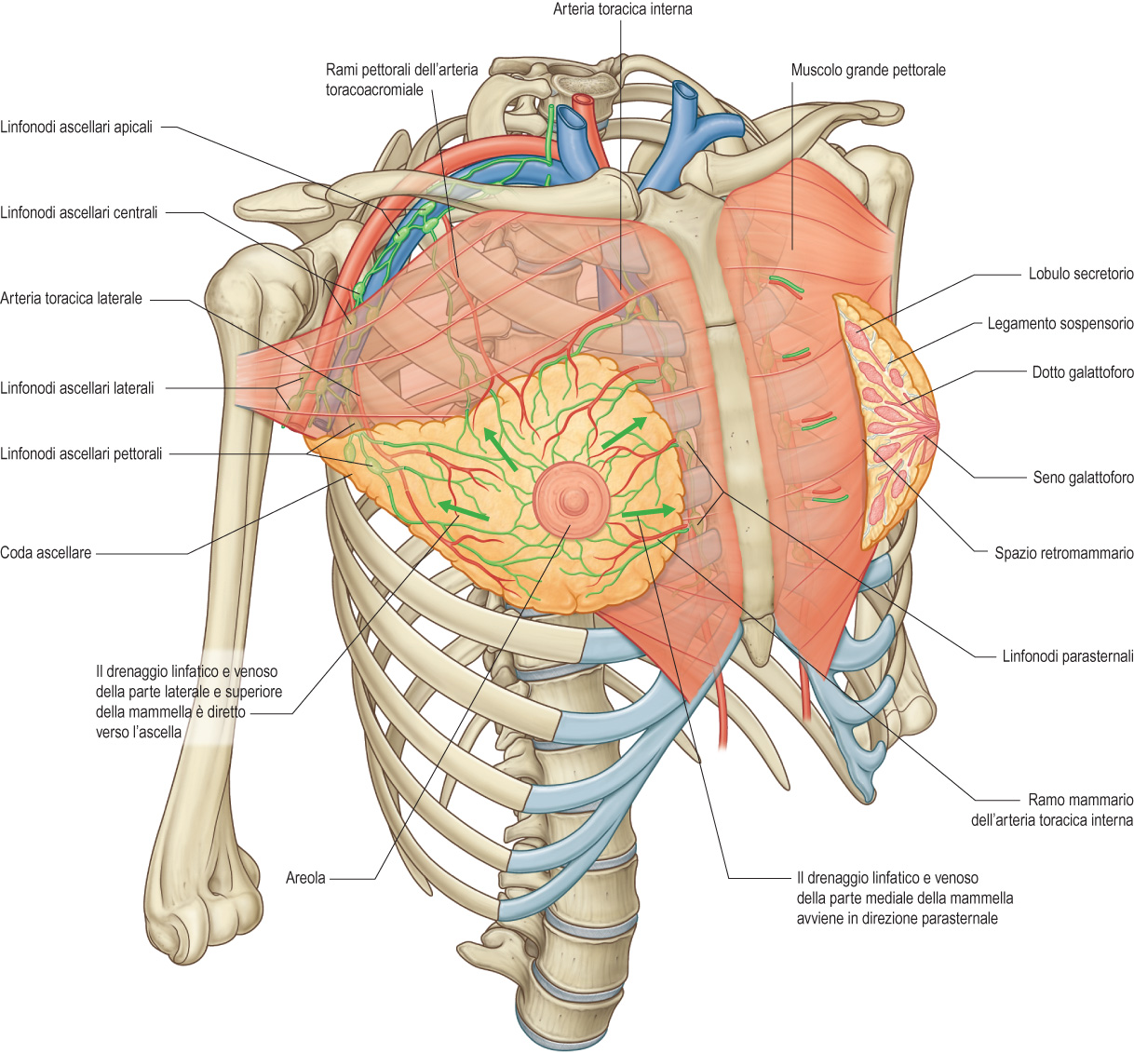
DRENAGGIO LINFATICO
I vasi linfatici si ramificano nella parete toracica e affluiscono ai linfonodi del cavo ascellare

Slide 21
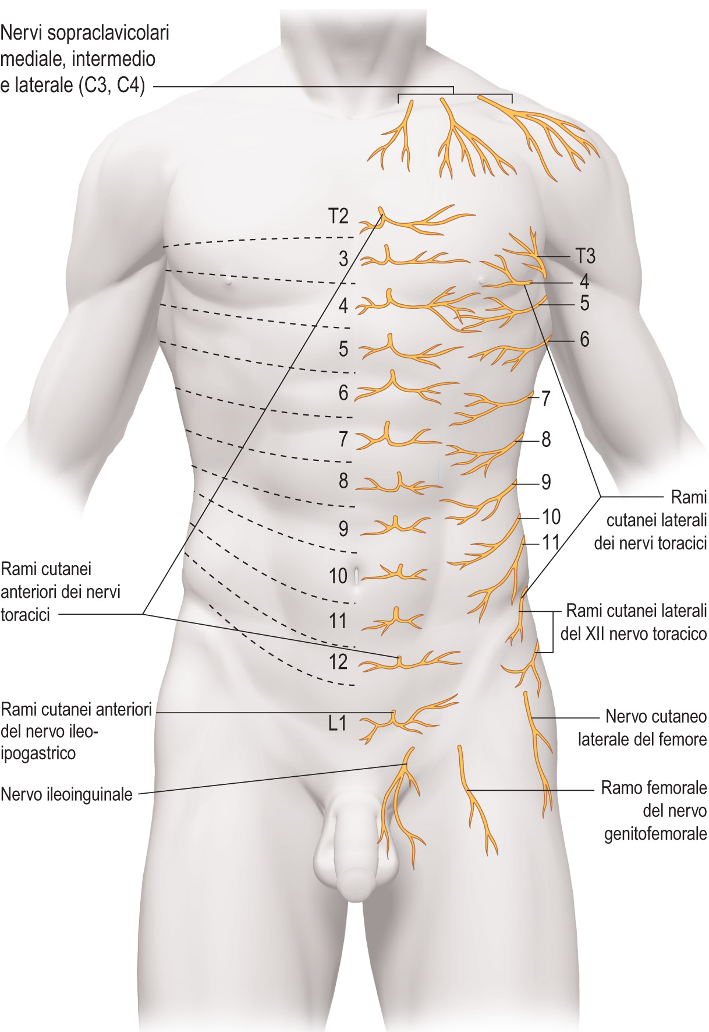
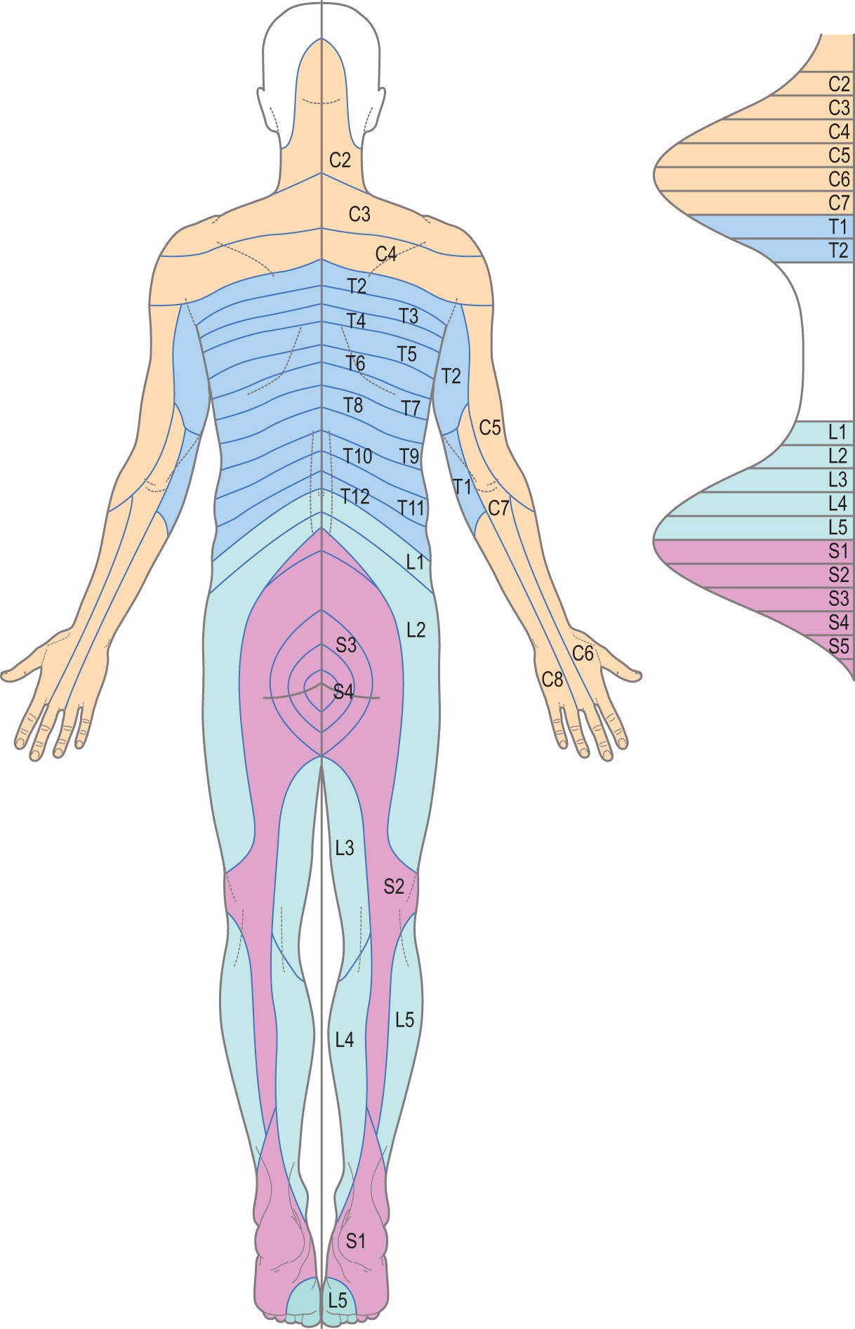
INNERVAZIONE
12 PAIA DI NERVI SPINALI TORACICI
11 SI TROVANO FRA LE COSTE
12 SOTTO L’ULTIMA COSTA

Slide 22
INNERVAZIONE AUTONOMA
Tronco simpatico
Nervo vago
Plesso cardiaco
Plesso esofageo
Plesso polmonare

Slide 23
ANATOMIA DI SUPERFICIE

Slide 24
GHIANDOLA MAMMARIA
Estensione della ghiandola:
Sup T2-T3
Lat margine laterale dello sterno
Prolungamento ascellare si estende all’ascella

Slide 25
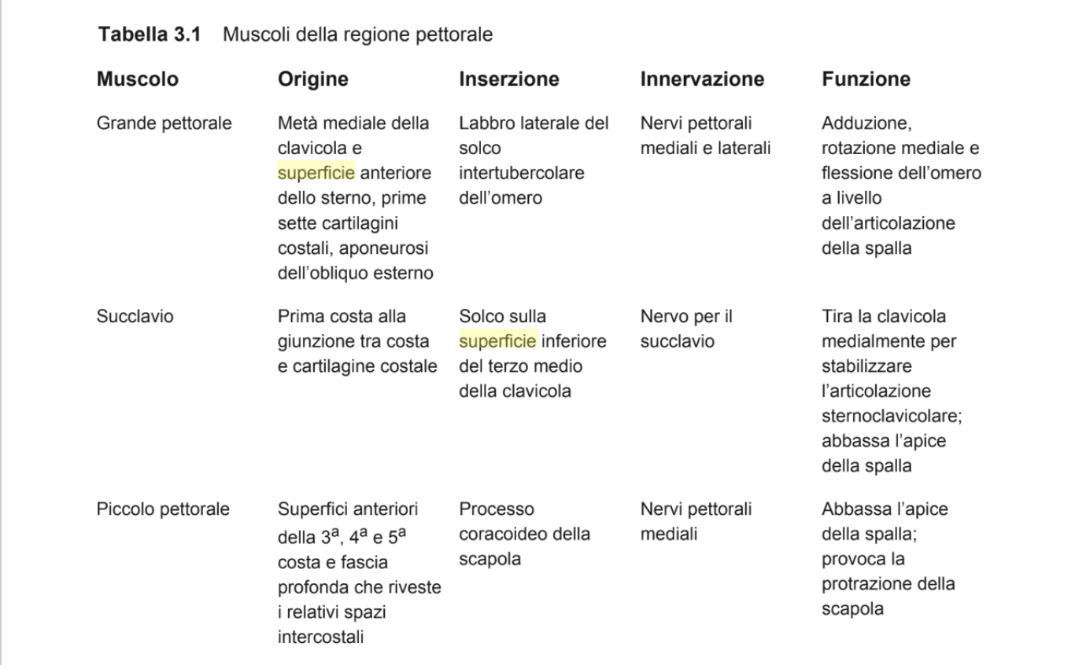

Slide 26
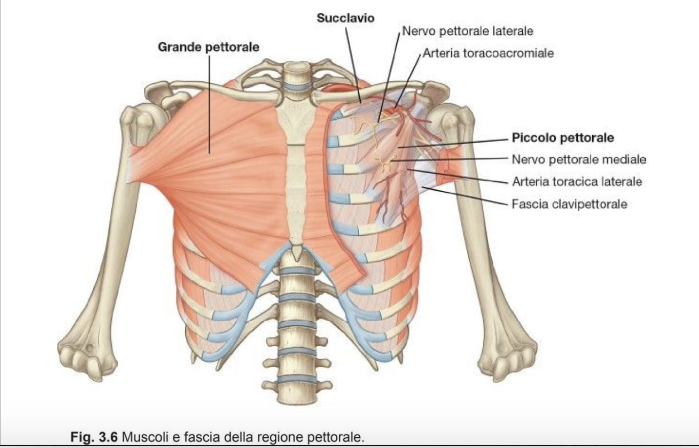

Slide 27
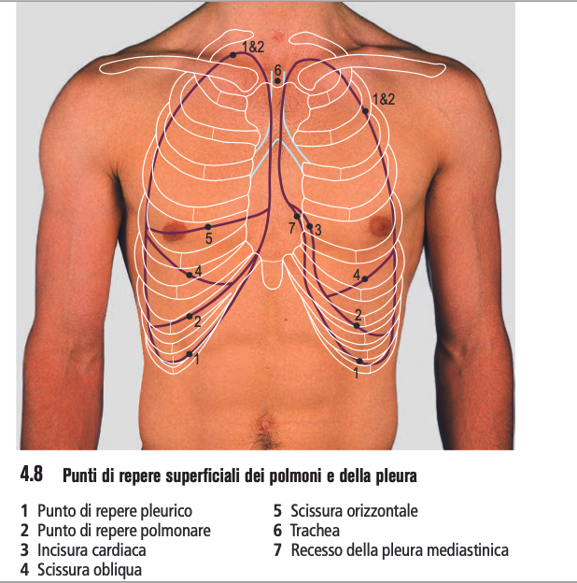
PUNTI DI REPERE TORACICO
PUNTI STERNO-CLAVICOLARI
GIUNZIONE MANUBRIO-STERNALE
ARTICOLAZIONE XIFO-STERNALE T9

Slide 28
ORGANI INTRATORACICI

Slide 29
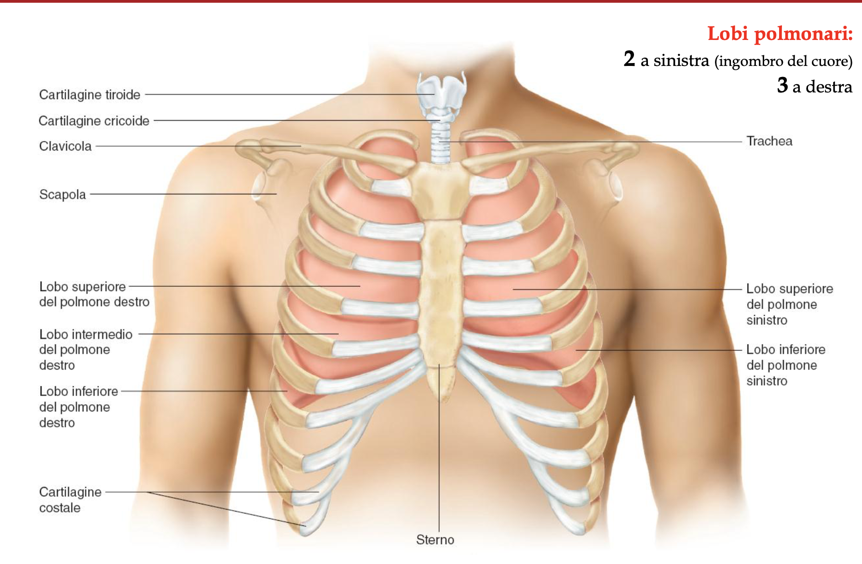

Slide 30
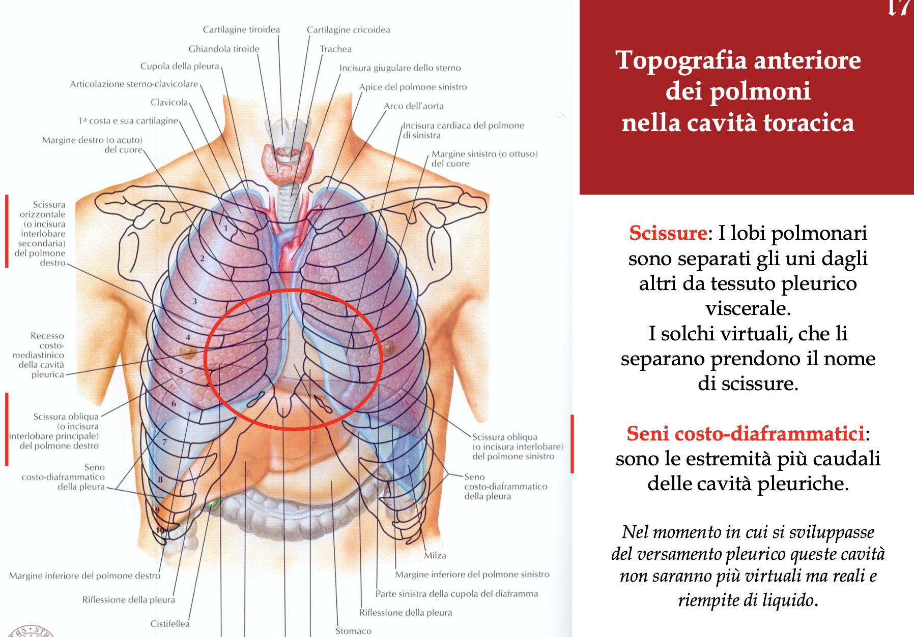

Slide 31
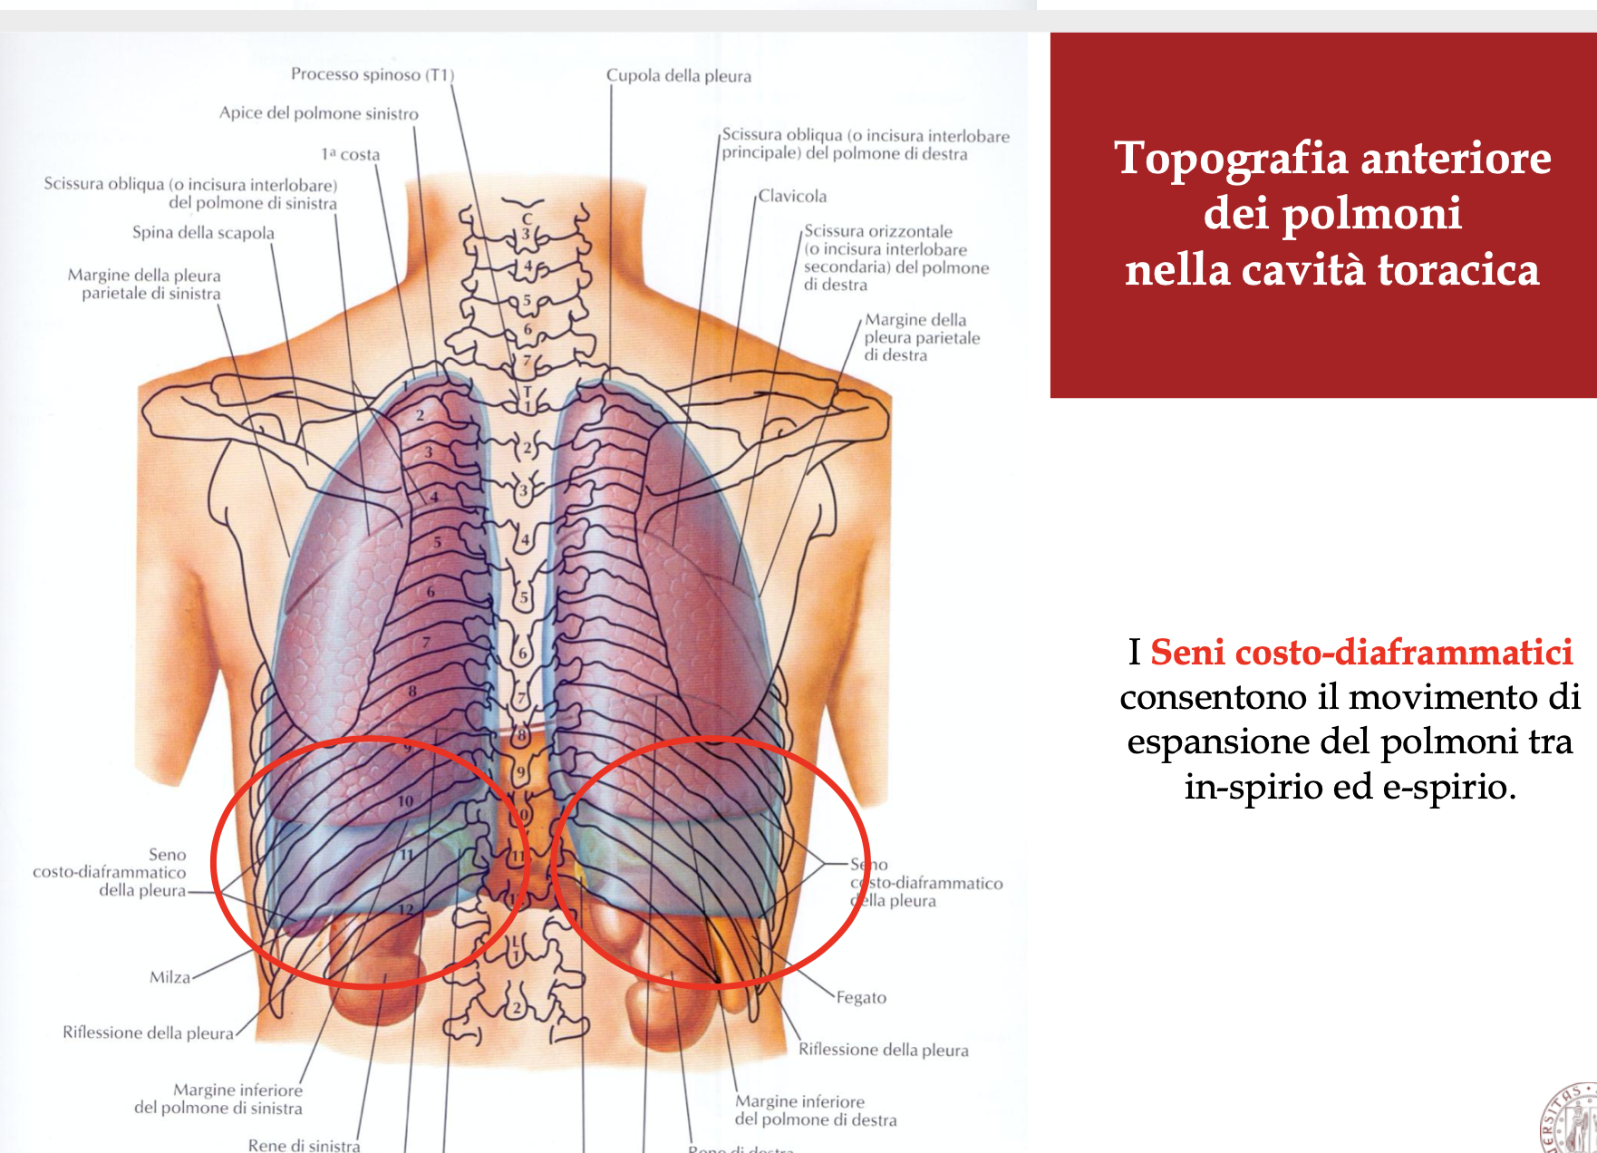

Slide 32
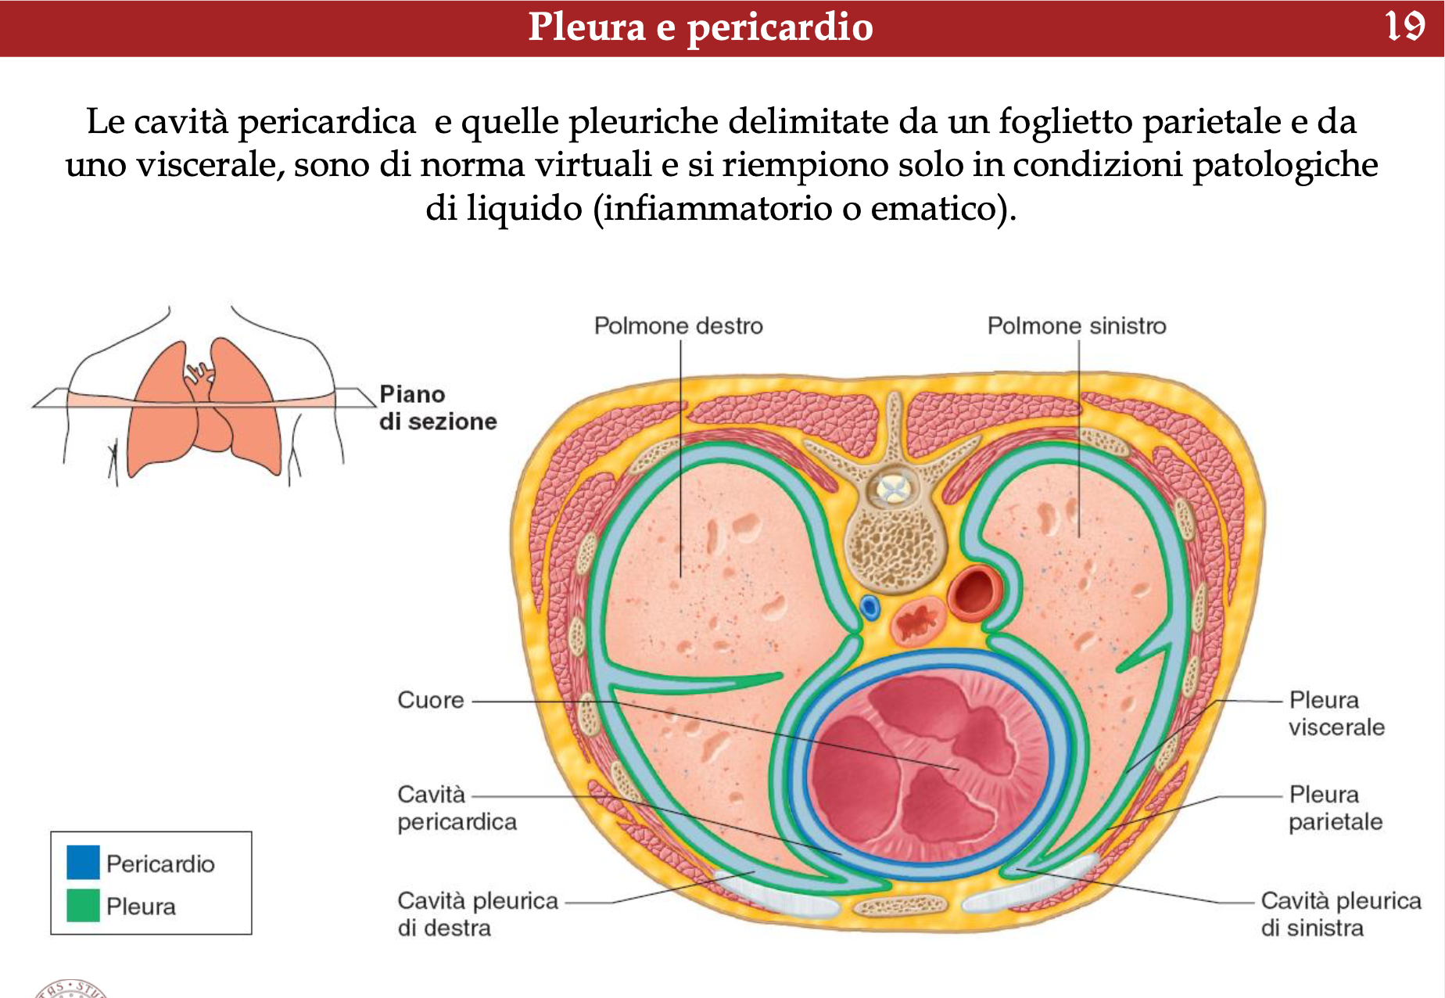

Slide 33
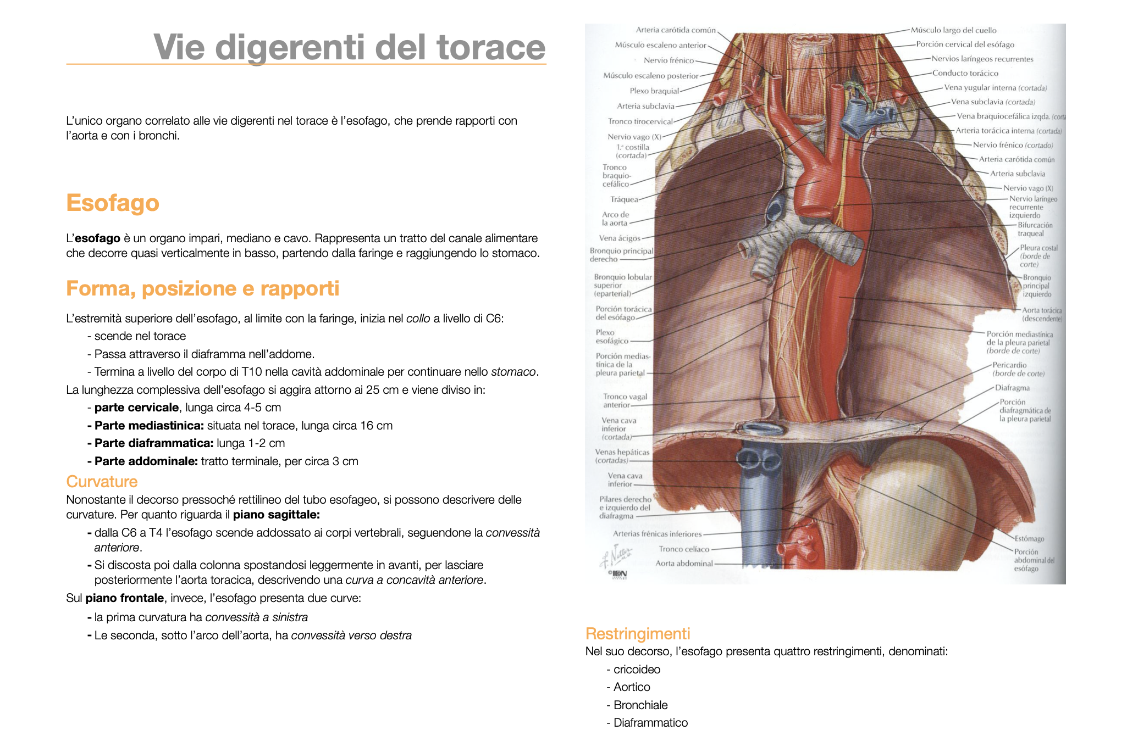

Slide 34
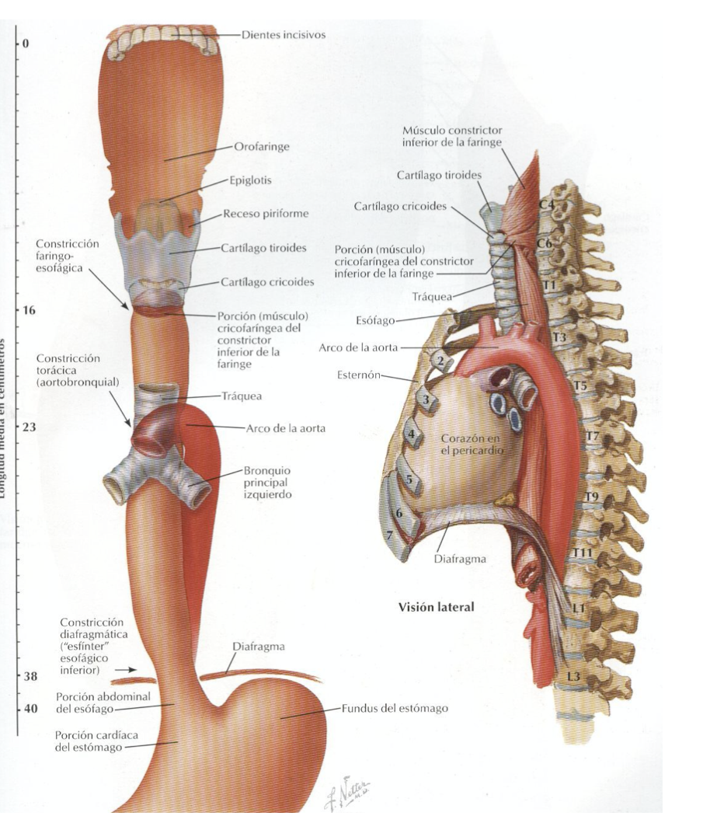

Slide 35
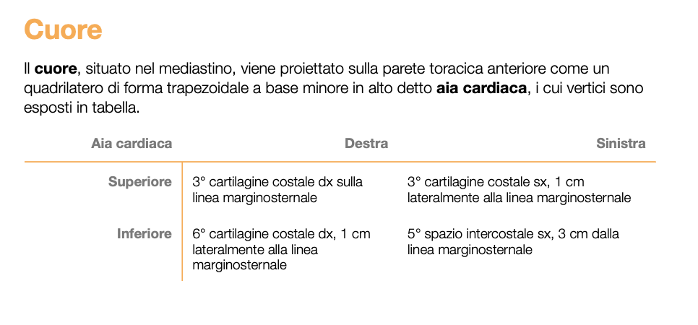
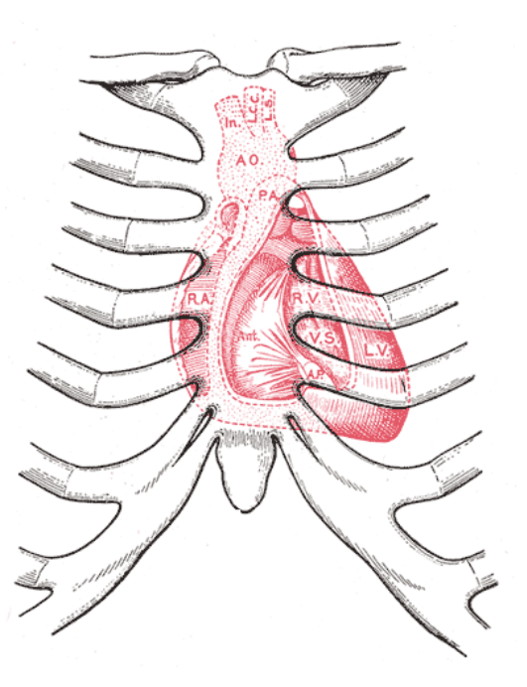
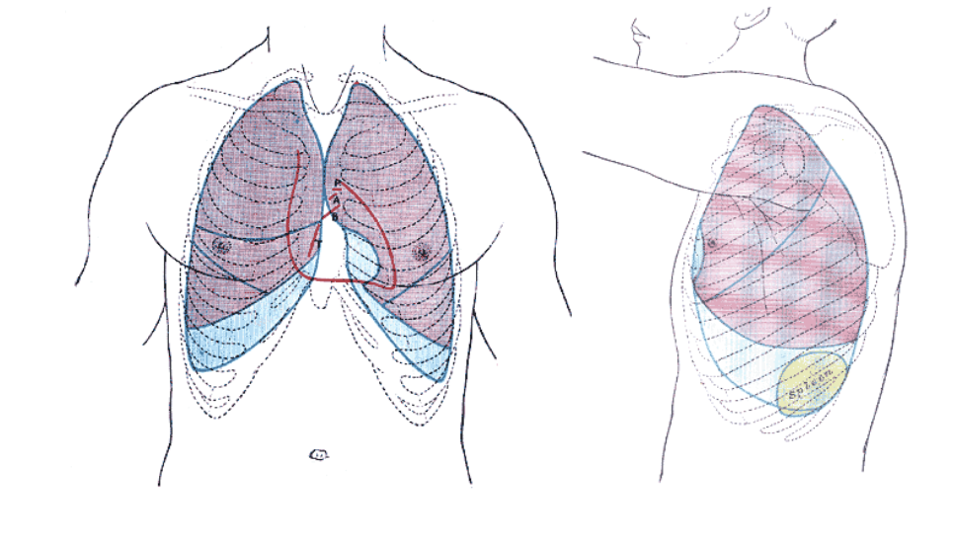

Slide 36
Gabbia toracica

Slide 37
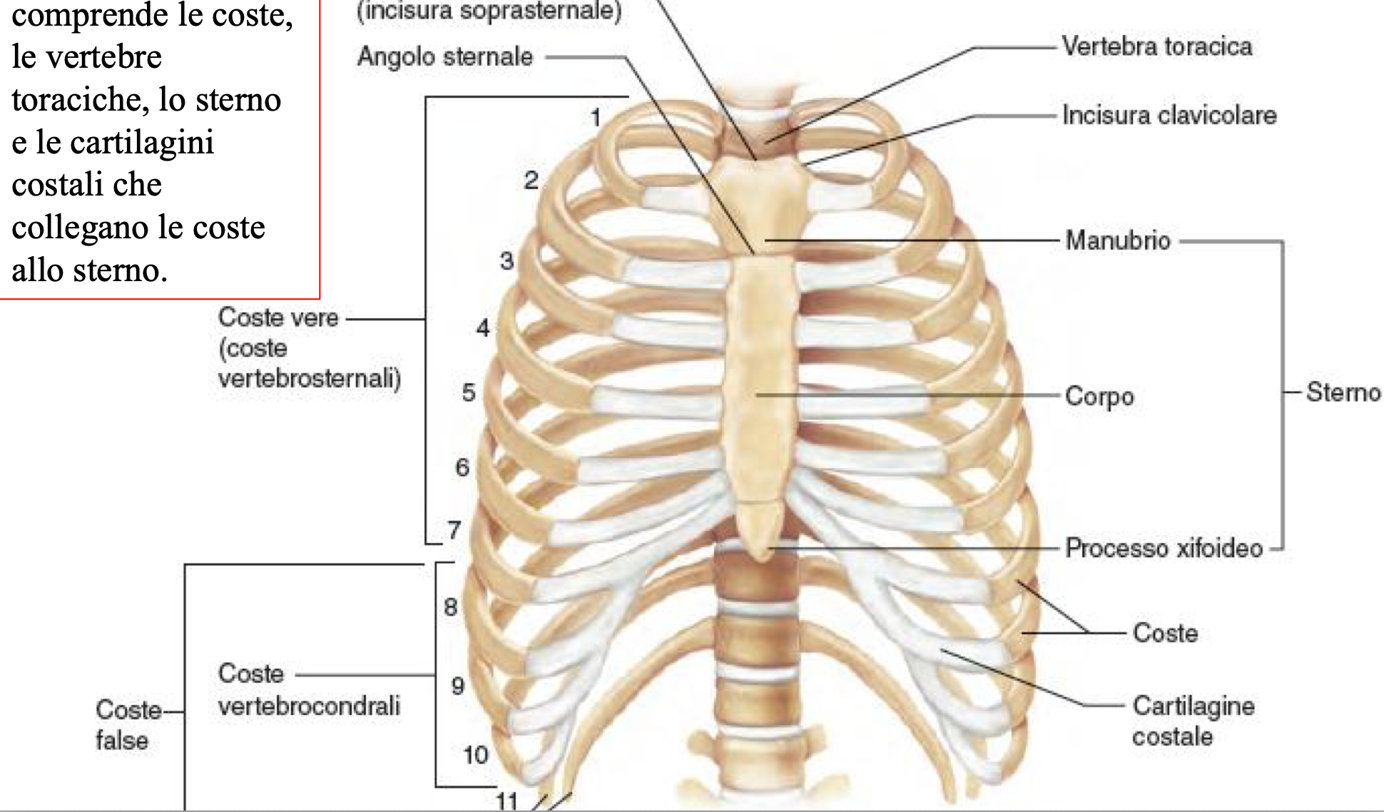

Slide 38
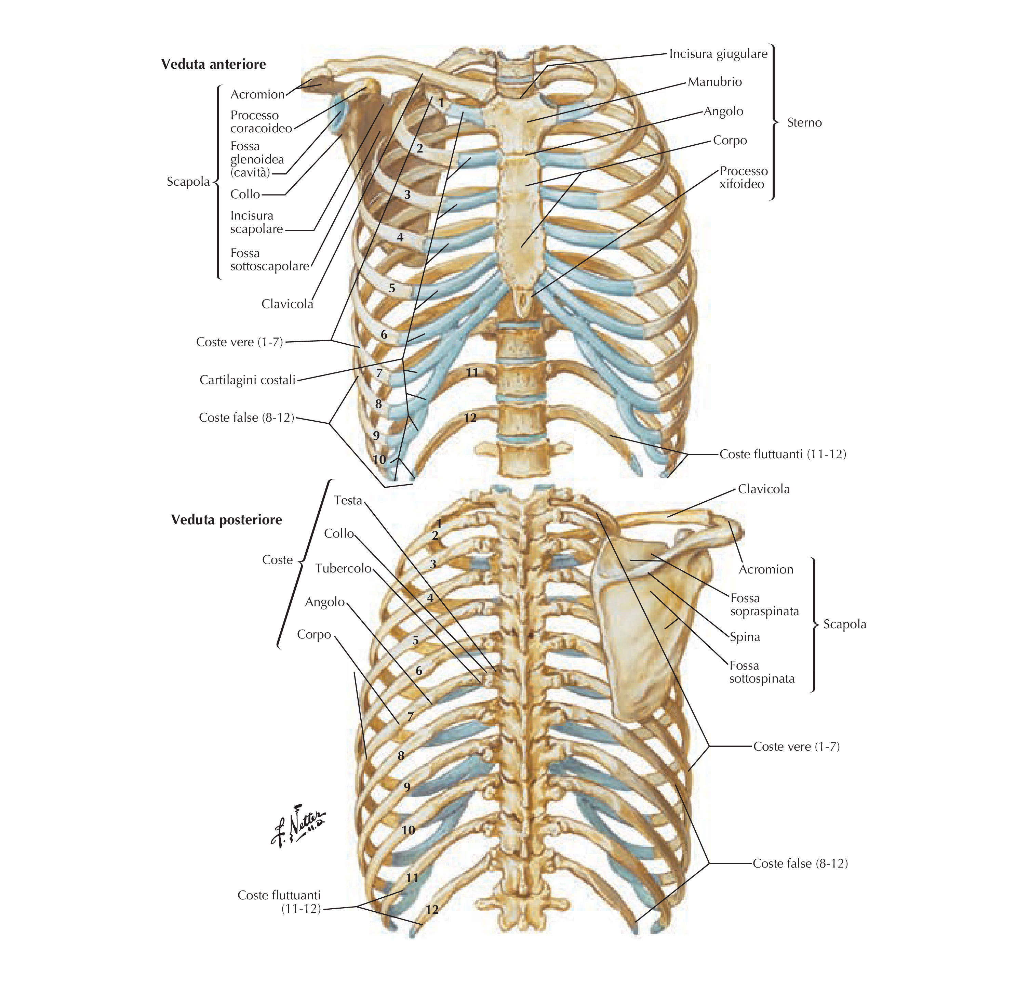

Slide 39
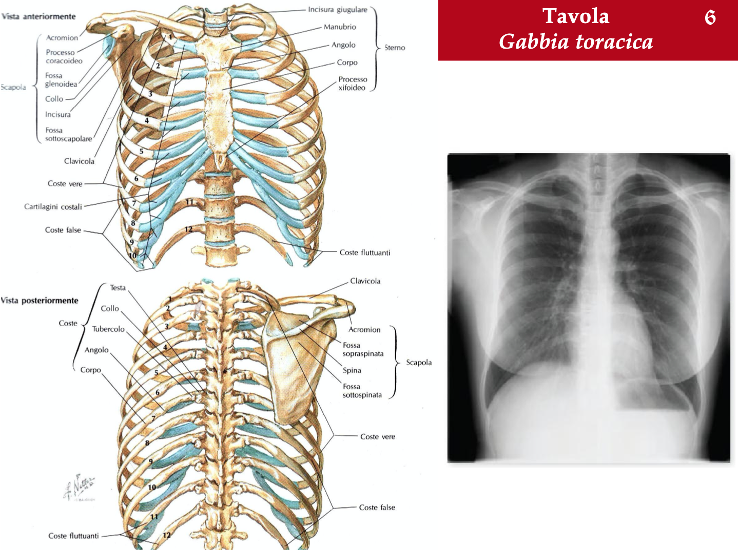

Slide 40
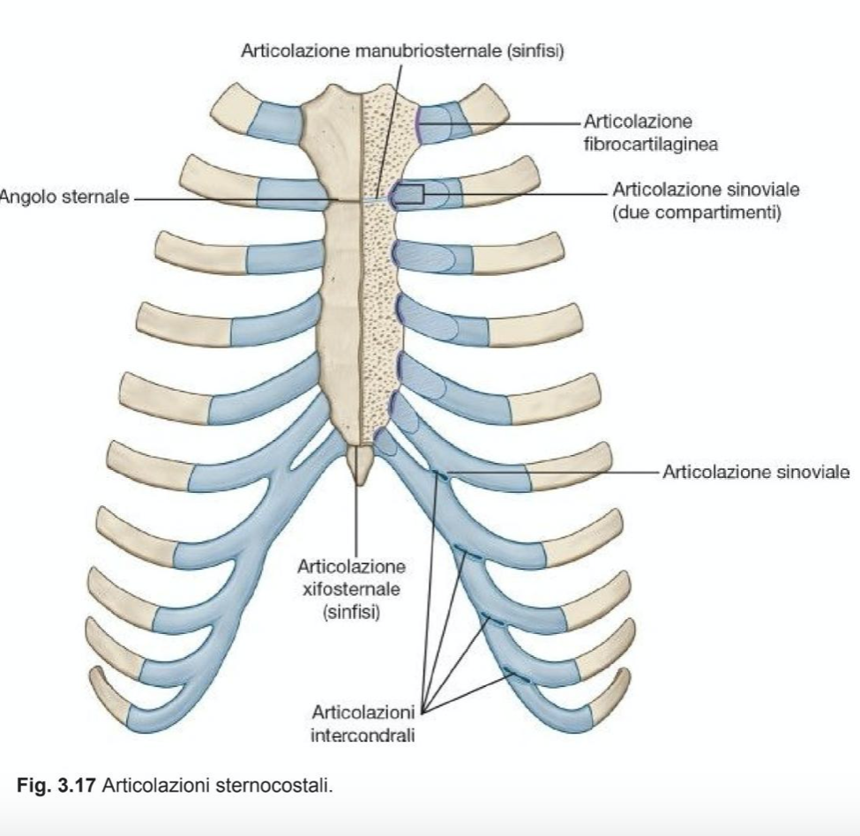
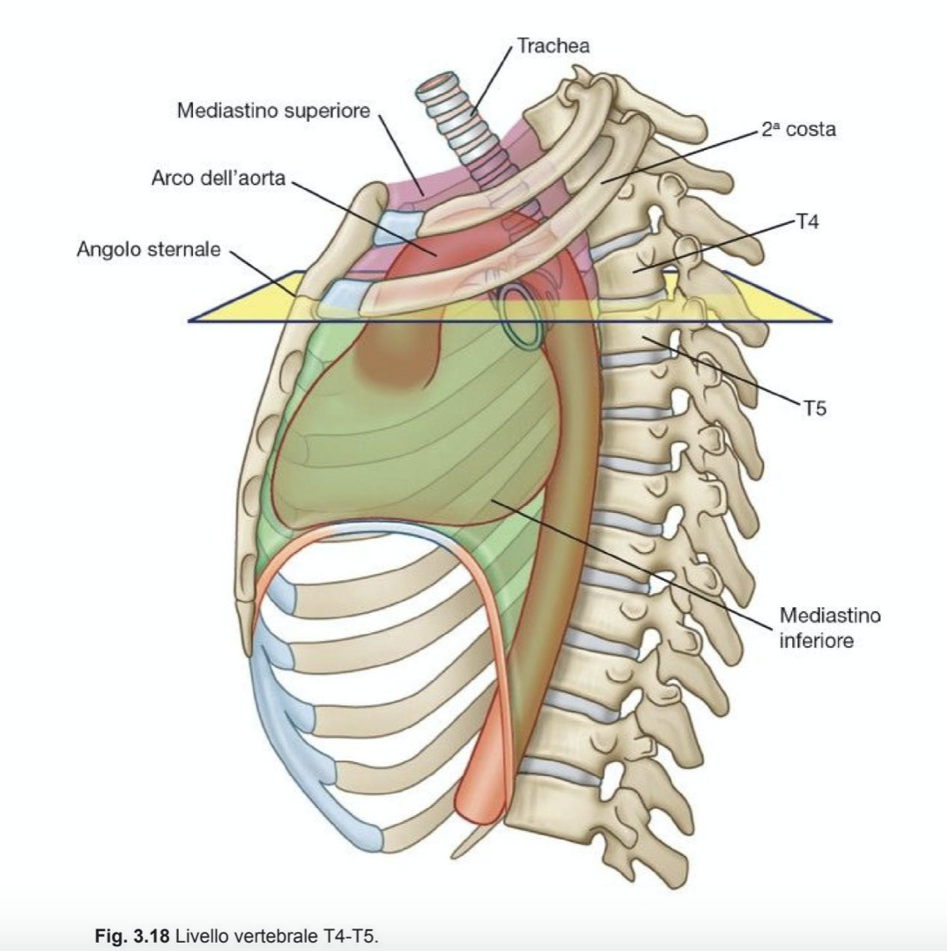

Slide 41
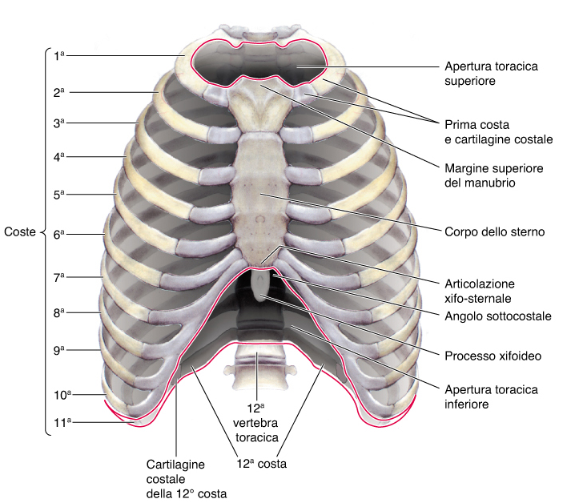
LE APERTURE TORACICHE

Slide 42
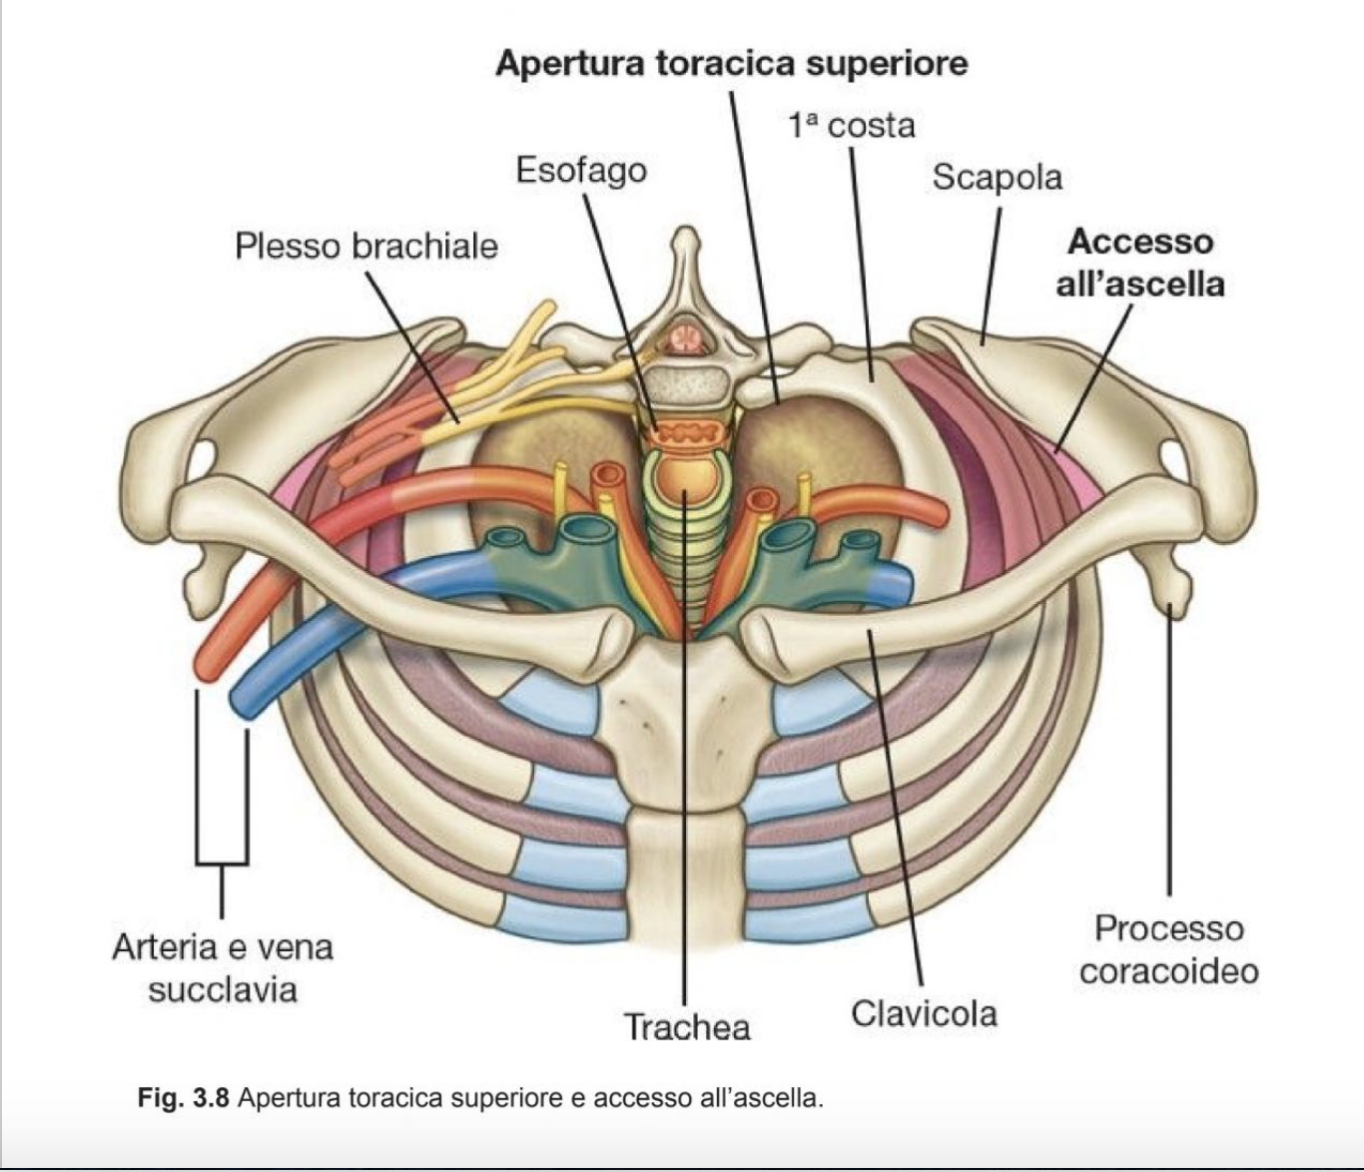
Aperture toraciche

Slide 43
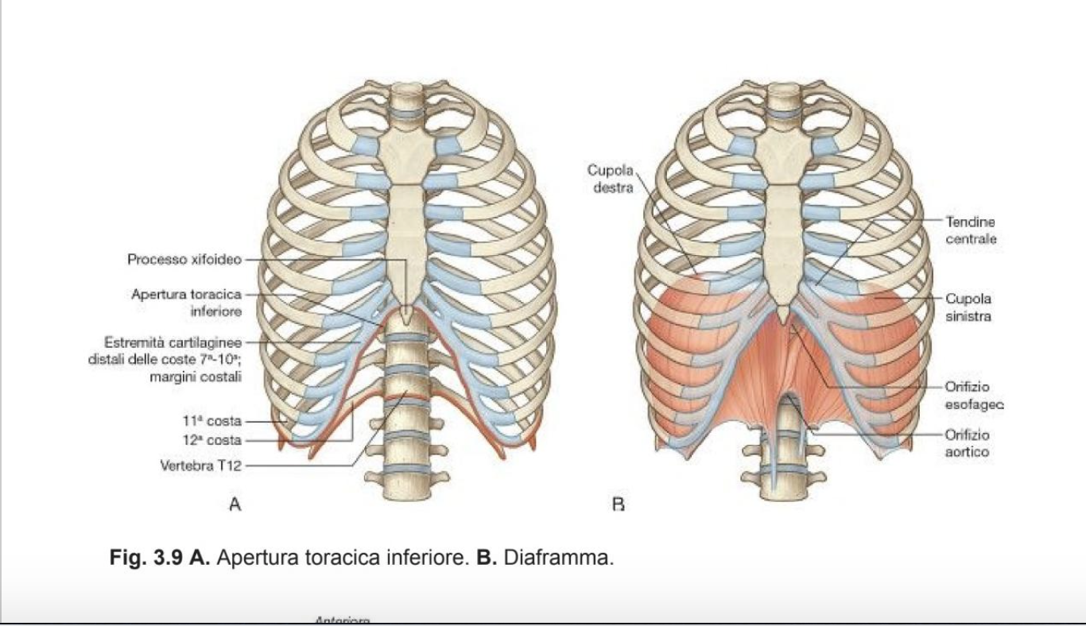

Slide 44
TORACE
Cingolo scapolare
Clavicole
12 vertebre + cartilagini interposte
12 paia di coste + cartilagini interposte
prime 7 collegate direttamente allo sterno
8-10 albero cartilagineo
11-12 fluttuanti
Sterno

Slide 45
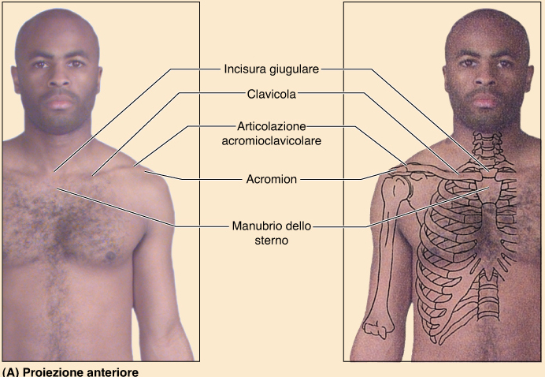
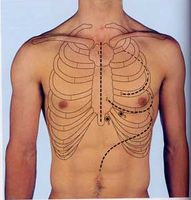
LE OSSA DEL TORACE
LA STRUTTURA SCHELETRICA DEL TORACE COMPRENDE:
POSTERIORMENTE LE VERTEBRE TORACICHE
ANTERIORMENTE STERNO,CARTILAGINI COSTALI,COSTE, CLAVICOLE
PER LA RIMANENTE PORZIONE DELLA CIRCONFERENZA TORACICA: LE COSTE

Slide 46
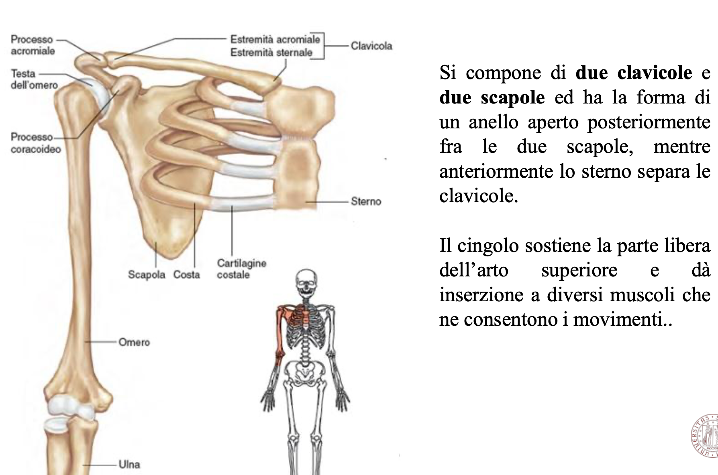
Cingolo scapolare

Slide 47
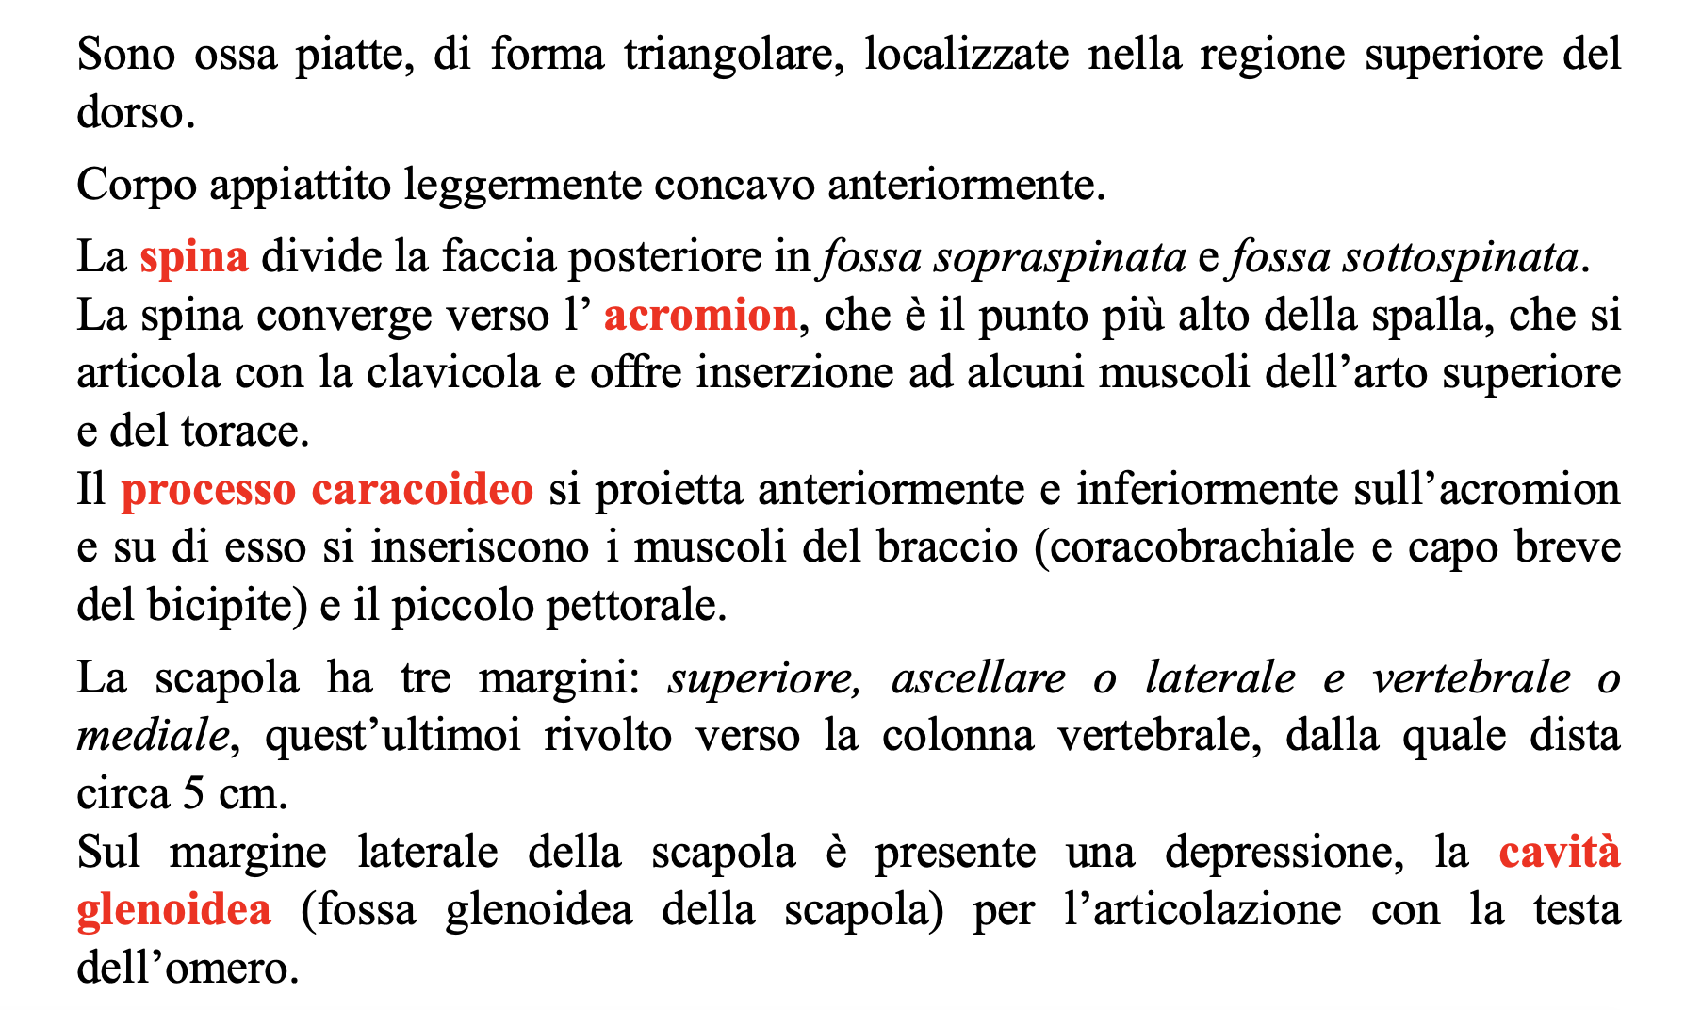
Scapola

Slide 48
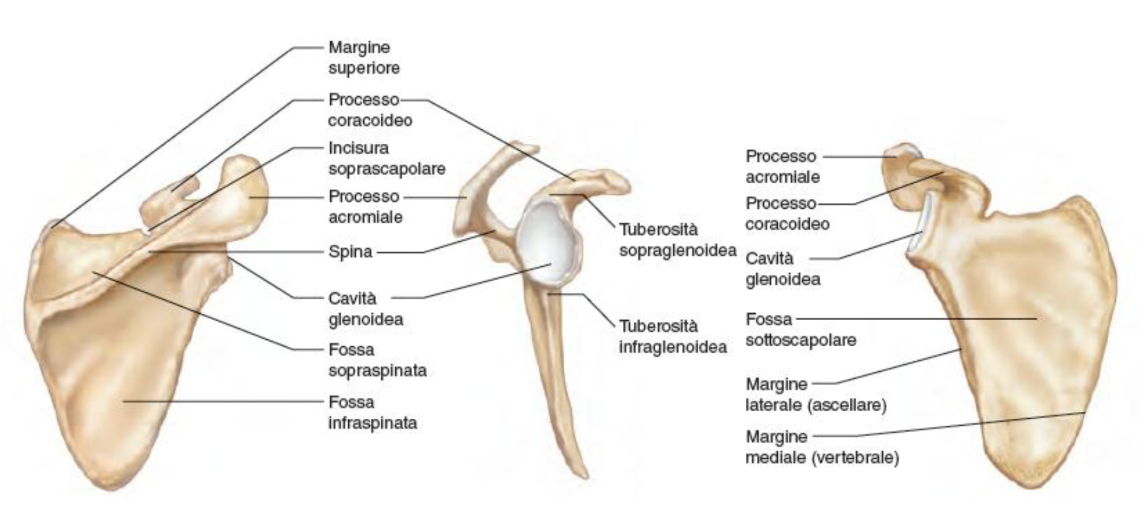

Slide 49
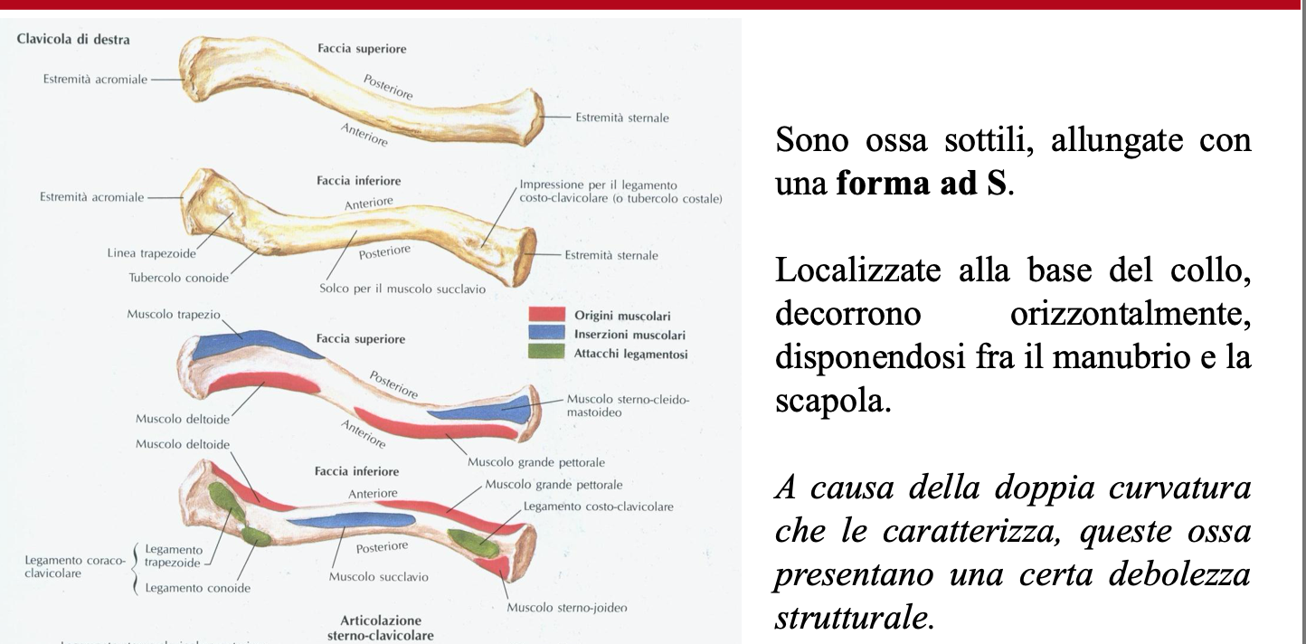

Slide 50
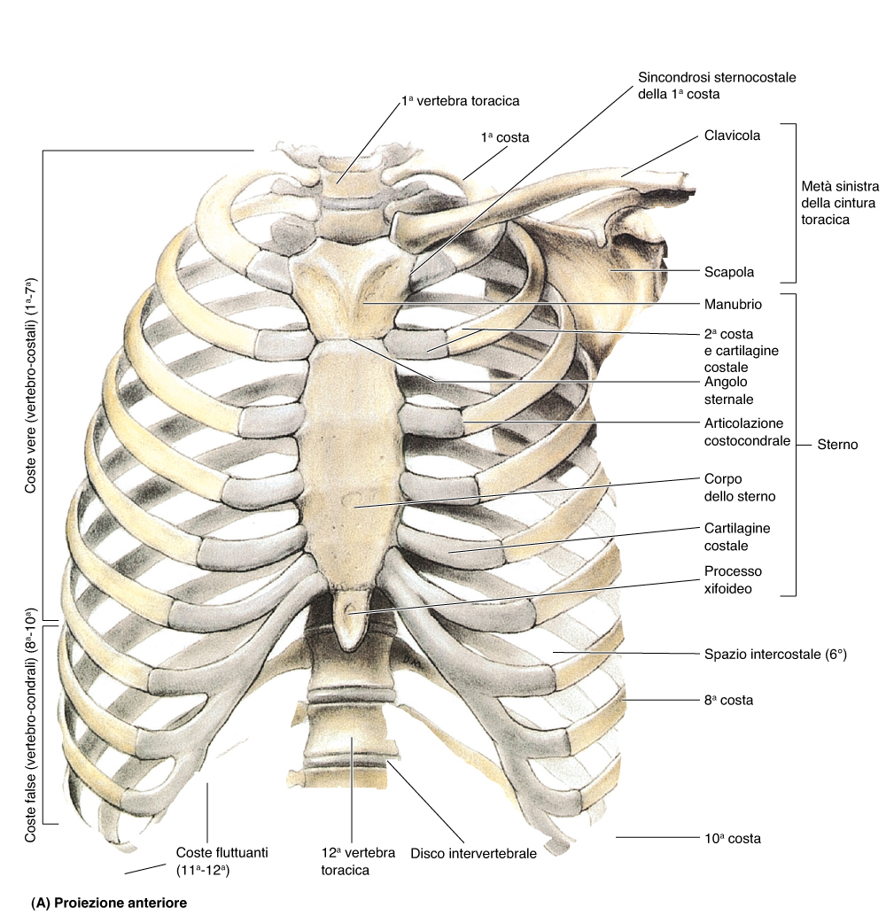
LO STERNO
MANUBRIO
OSSO PIATTO
POSSIEDE UNA SUPERFICIE ANTERIORE CONVESSA E UNA SUPERFICIE POSTERIORE CONCAVA
CIASCUN LATO DELLO STERNO METTE IN EVIDENZA DELLE INCISURE SULLE QUALI SI INSERISCONO LE CARTILAGINI COSTALI
LO STERNO E’ DIVISO IN TRE PARTI
CORPO
MANUBRIO
CORPO
PROCESSO XIFOIDEO
P. XIFOIDEO

Slide 51
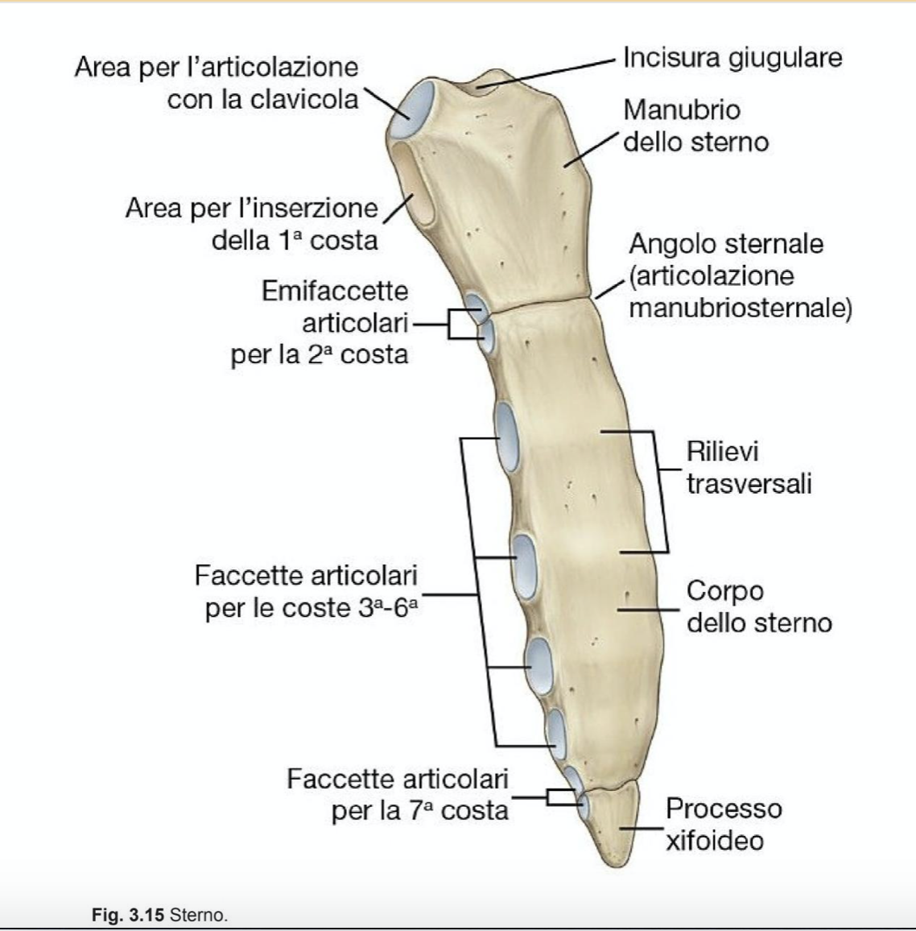

Slide 52
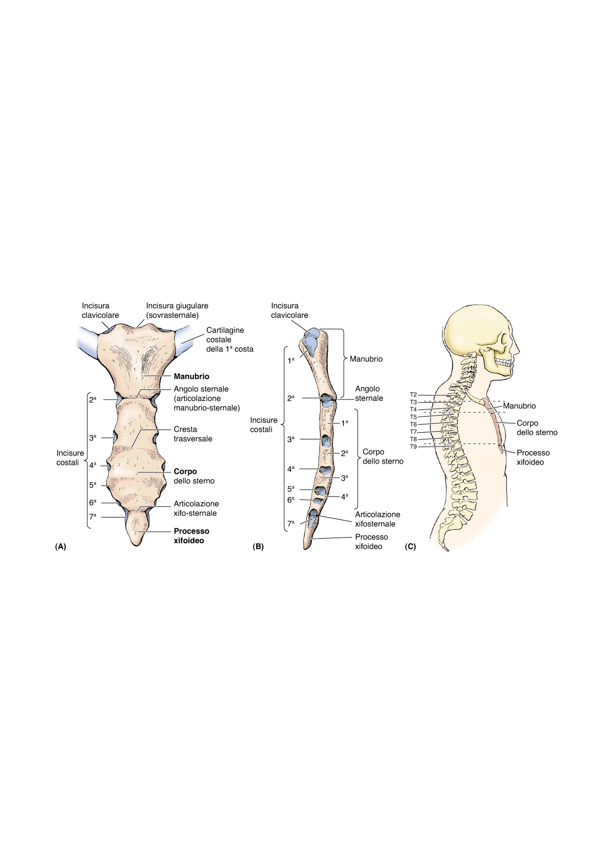
IL MANUBRIO
1
2
IL MANUBRIO SI ARTICOLA
PRIMA CARTILAGINE COSTALE
SECONDA CARTILAGINE COSTALE

Slide 53
IL MANUBRIO SI ARTICOLA CON LE CLAVICOLE CONTROLATERALI
ARTICOLAZIONE STERNO-CLAVICOLARE
SUPERIORMENTE PRESENTA L’INCISURA STERNALE
INCISURA GIUGULARE

Slide 54
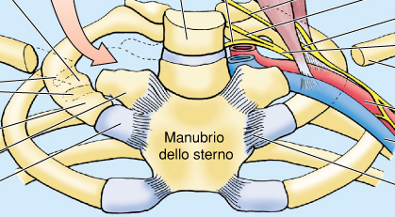
IL MANUBRIO E’ SEPARATO DAL CORPO STERNALE DALL’INCISURA STERNALE DEL LOUIS
LA SECONDA CARTILAGINE COSTALE SI ARTICOLA A LIVELLO DELL’INCISURA DEL LOUIS
INCISURA DEL LOUIS

Slide 55
IL CORPO DELLO STERNO SI ARTICOLA CON 3,4,5,6 CARTILAGINE COSTALE
LA SETTIMA CARTILAGINE COSTALE SI ARTICOLA IN CORRISPONDENZA DELL’UNIONE DEL CORPO CON IL PROCESSO XIFOIDEO
IL PROCESSO XIFOIDEO COSTITUISCE L’AESTERMITA’ INFERIORE DELLO STERNO ED E’ UNA PICCOLA LAMINA OSSEA SU CUI SI INSERISCE IL MUSCOLO RETTO DELL’ADDOME

Slide 56
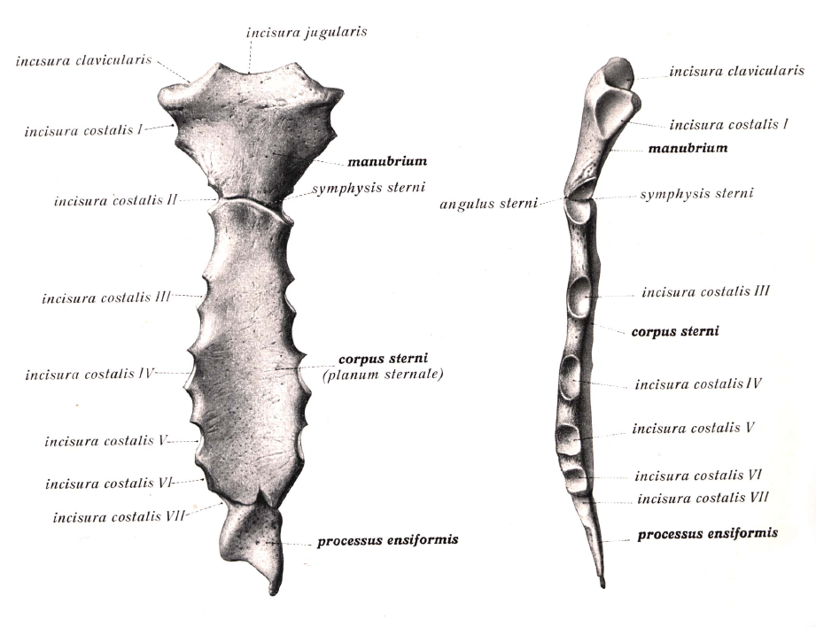

Slide 57
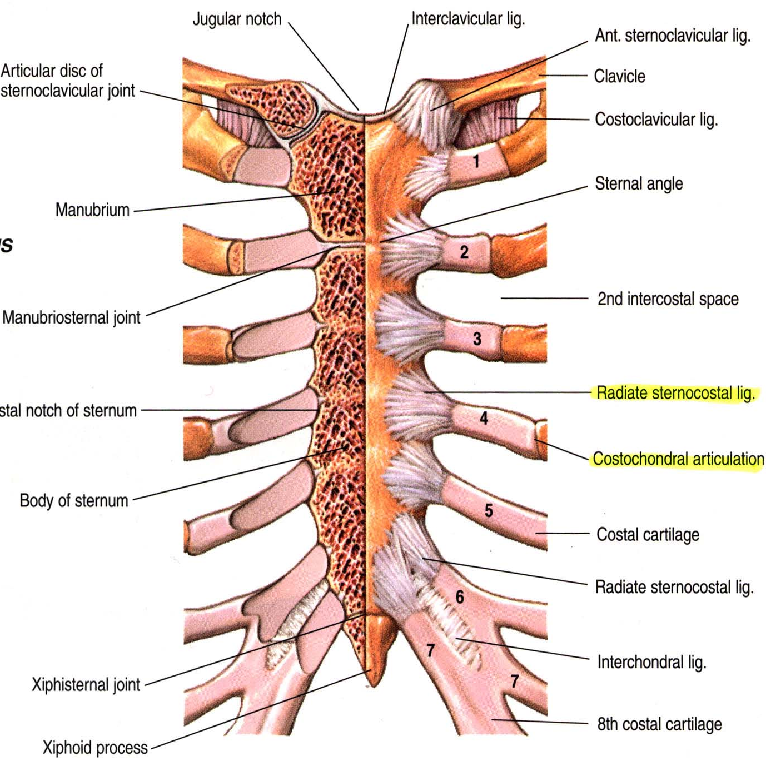

Slide 58
RICHIAMO CLINICO-1
LA PUNTURA STERNALE
LO STERNO E’ COSTITUITO DA OSSO TRABECOLARE ALTAMENTE VASCOLARIZZATO COPPERTO DA UNA SOTTILE LAMINA OSSEA
LO STERNO CONTIENE MIDOLLO ROSSO CHE PUO’ ESSERE ASPIRATO ATTRAVERSO UN AGO DI DI AMPIO CALIBRO SPINTO ATTRAVERSO LA SOTTILE LAMINA OSSEA
TALE CAMPIONE VIENE UNTILIZZATO PER LA DIAGNOSI DI ANEMIE, LEUCEMIE E DI ALTRE PATOLOGIE CHE COLPISCONO IL MIDOLLO OSSEO

Slide 59
Puntura sternale

Slide 60


Slide 61
LE COSTE
SONO ARCHI OSSEI DIRETTI OBLIQUAMENTE IN BASSO
SI ARTICOLANO CON LA COLONNA VERTEBRALE
FORMANO LA MAGGIOR PARTE DELLA GABBIA TORACICA
SONO 12 PAIA
COSTE VERE
COSTE FALSE
5 PAIA INFERIORI
7 PAIA SUPERIORI
COSTE FLUTTUANTI
( 11-12 COSTA)

Slide 62

LE PRIME DUE E LE ULTIME TRE COSTE POSSIEDONO CARATTERISTICHE PARTICOLARI
MENTRE LE SETTE COSTE INTERMEDIE VENGONO DEFINITE COSTE TIPICHE

Slide 63


Slide 64


Slide 65


Slide 66
IL COLLO DELLA COSTA E’ ROBUSTO ED E’ SITUATO DAVANTI AL PROCESSO TRASVERSO DELLA CORRISPONDENTE VERTEBRA TRAMITE L’INTERPOSIZIONE DEL TUBERCOLO COSTALE

Slide 67

IL CORPO DELLA COSTA TIPICA E’ LUNGO E SOTTILE
E’ LEGGERMENTE INCURVATO
PRESENTA UNA SUPERFICIE CONVESSA E LISCIA
UN MARGINE SUPERIORE (DA’ INSERZIONE AI MUSCOLI COSTALI)
UN MARGINE INFERIORE (DA’ INSERZIONE AI MUSCOLI COSTALI)
SUPERFICIE INTERNA IN CUI TROVIAMO IL SOLCO COSTALE CHE ACCOGLIE L’ARTERIA E IL NERVO INTERCOSTALE

Slide 68
LE COSTE ATIPICHE
LA PRIMA COSTA
E’ LARGA E CORTA DALLE ALTRE COSTE
E’ PIU’ INCURVATA RISPETTO LE ALTRE COSTE
POSSIEDE UNA FACCIA SUPERIORE ED UNA INFERIORE
SUPERIORE: TUBERCOLO SCALENO PER IL MUSCOLO SCALENO ANTERIORE

Slide 69
DAVANTI A QUESTO TUBERCOLO TROVIAMO IL SOLCO PER LA VENA SUCCLAVIA E IL SOLCO PER L’ARTERIA SUCCLAVIA

Slide 70
LA SECONDA COSTA E’ LUNGA CIRCA IL DOPPIO DELLA PRIMA ED E’ MOLTO MENO INCURVATA
PRESENTA UNA TUBEROSITA’ PER L’INSERZIONE DEL MUSCOLO SERRATO(O DENTATO) ANTERIORE

Slide 71
L’UNDICESIMA E LA DODICESIMA COSTA SONO BREVI E SOTTILI
LE LORO TESTE POSSIEDONO UNA SOLA FACCETTA ARTICOLARE

Slide 72

GLI APICI POLMONARI SPORGONO SOPRA LA CLAVICOLA DI 1-3 CM:
CONTRAGGONO STRETTI RAPPORTI CON IL PLESSO BRACHIALE
QUESTO FATTO PERMETTE DI SPIEGARE ALCUNE SINTOMATOLOGIE A LIVELLO DEL BRACCIO DI NEOPLASIE DEGLI APICI POLMONARI

Slide 73

I MARGINI ANTERIORI DIFFERISCONO PER IL LATO:
DESTRA: SCENDE FINO ALLA 6° COSTA, QUASI VERTICALE DIETRO LO STERNO
SINISTRA: SEGUE L’INCISURA CARDIACA TRA LA 6° E LA 4° COSTA

Slide 74
Punti di repere sulla parete toracica
I limiti del torace, sulla superficie esterna, sono:
- superiore: la linea cervico-toracica, tracciata dal manubrio dello sterno, lungo la prima costa, si porta al processo spinoso di C7 (vertebra prominente)
- Inferiore: la linea toraco-addominale, tracciata dal processo xifoideo, lungo il margine inferiore di ogni arcata costale, fino al processo spinoso di T12.
Sulla superficie toracica, si possono individuare i seguenti punti di repere, talvolta utili per tracciare linee di riferimento:
- coste: in individui normali sono palpabili sottocute.
- Angolo di Louis: è l’articolazione tra manubrio dello sterno e corpo dello sterno,
corrispondente alla II articolazione condrosternale
- Angolo epigastrico: tra le 2 arcate costali.
- Angolo costovertebrale: tra la 12° costa e il rachide.

Slide 75


Slide 76


Slide 77


Slide 78


Slide 79


Slide 80


Slide 81


Slide 82



Slide 83


Slide 84

Passaggio attraverso il diaframma

